Slide 1
TOSIT 实训管理系统
2018 暑期实训结项
张小祺*，程昊阳，邓鸿铭，张宏攀
计算生物学专业，生命科学学院

Slide 2
GitHub Repository:
https://github.com/JerryCheng-96/july-se-project

Slide 3
任务背景
该项目是基于四川大学软件学院暑期实训的背景产生的。实训工程师和学员需要一个通用的网络平台来实现相关信息的通知和实训作业（项目文档）的提交，其实现的主要目的有：
（1）便于实训工程师对于整体教学进度的把控，以及对于学员项目进展情况的实时了解
（2）便于同一项目组的同学共同维护和推进项目
（3）用于展示教学计划，项目相关文档等，在整个实训过程中具有公示栏作用。
此外，在实训结束以后，该系统还具有：
（1）通过每一小组的文档得分，可以计算学员的实训分数
（2）教学计划制定者可以通过此系统了解教学计划的合理性
（3）实训策划者可以通过此系统了解学员的学习情况，实训效果
等意义。

Slide 4
任务目标
实训管理系统主要用于学校企业之间的联合培训实践活动，在本系统中，教务处等主管部门可以导入学生信息、创建班级之后为每个班级分配工程师。
企业方面的工程师则可以对班级进行管理，其中包括创建项目、管理班级分组并对各个小组的项目进度进行跟踪，最后还可以对小组、学生在实训过程中的文档、表现进行评价。
学生则可以在这个系统中上传文档，查看项目描述。
整个系统可以整学校、企业、学生在整个实训过程中的信息，并对学生的表现进行跟踪考核，在最大限度上减少管理成本。

Slide 5
条件与限制
方便操作，操作流程合理
尽量从用户角度出发，以方便使用本产品。
支持没有计算机使用经验、计算机使用经验较少及有较多计算机使用经验的用户均能方便地使用本软件。
容错能力
系统具有一定的容错和抗干扰能力，在非硬件故障或非通讯故障时，软件能够保证正常运行，并有足够的提示信息帮助用户有效正确地完成任务。
用户可自定义
为了满足业务的不断变化，一些重要的参数应该可以灵活设置。
联机帮助与操作指南

Slide 6
运行环境
OS | Microsoft Windows 10 64-bit; macOS
浏览器 | Google Chrome
Java RE | Java 1.8+
数据库 | MySQL 8.x

Slide 7
功能需求：管理员
超级管理员的主要职责是建立和维护整个实训项目。超级管理员负责导入所有实训相关人员的信息，包括工程师和学员，为其生成登录账号；为实训项目创建、分配班级，安排工程师的教学任务。超级管理员直接管理的对象是工程师，包括其任务安排，项目审批等。超级管理员拥有系统的最高权限。

Slide 8
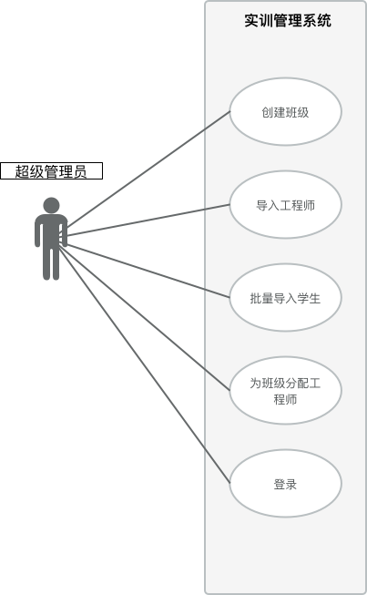

Slide 9
功能需求：工程师
工程师的直接管理对象是班级，职责是完成安排的教学任务。工程师可以用给定的账号登录系统，查看管理的班级、小组和学生，维护自身的一系列项目信息和教学计划，在每个教学任务中管理一个班级。工程师负责将班级成员分成项目小组，为每个组安排特定的项目，查看小组的阶段成果，监督学习过程，为小组提交的结果进行打分等。

Slide 10
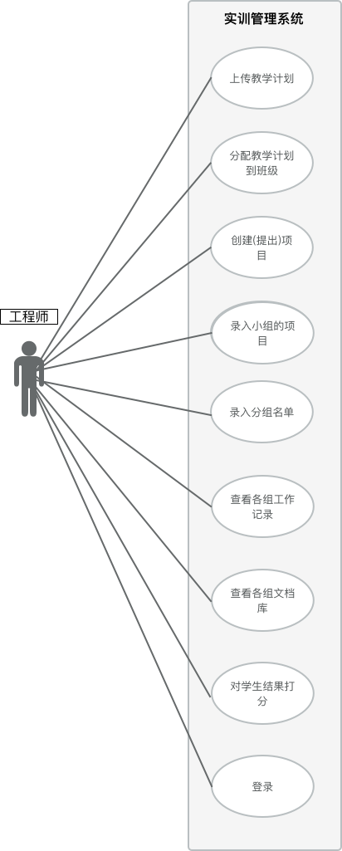

Slide 11
功能需求：学生
学生的主要职责是完成分配的项目。学生可以使用分配的账号登录系统，每个学生被分配到特定班级的特定小组，参与该组分配的项目。学生可以查看项目库中的各项目信息，以及本组的项目情况。学生需要定期在系统中上传阶段记录和阶段成果，包括工作日志和产出文档等。学生上传的内容归为小组成果的一部分，由工程师分别进行打分。

Slide 12
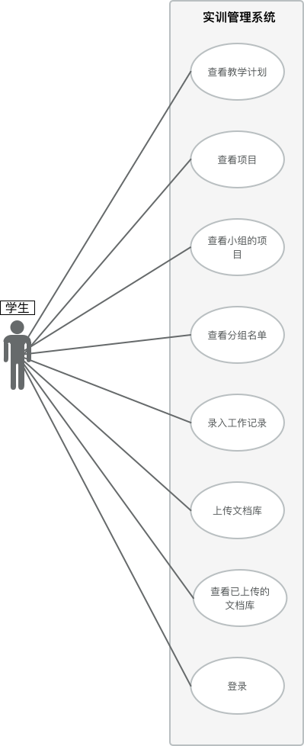

Slide 13
功能模块
项目库管理 | 项目库展示
 | 项目添加
 | 项目审批
 | 项目库管理
文档库管理 | 文档库展示
 | 文档添加
学员、班级管理 | 录入学员(批量、单个)
 | 班级管理(增删改查)
 | 学员分班
 | 班级学员分组
 | 学员生成登录帐号
工程师核心 | 查看、创建、删除教学计划
 | 添加任务、制定时间
 | 学员文档评分
学员核心 | 查看教学计划、完成情况
 | 提交任务结果、上传文件

Slide 14
运行环境
OS | Microsoft Windows 10 64-bit; macOS
浏览器 | Google Chrome
Java RE | Java 1.8+
数据库 | MySQL 8.x

Slide 15
框架
数据库 | MySQL 8.x
数据持久化 | MyBatis
Web 框架 | Spring, SpringMVC
HTTP服务器 | Tomcat 8.0

Slide 16
数据库设计
1. 工程师信息表：
工程师 (工号, 姓名, 性别, 公司, 部门, 职务)
2. 项目信息表：
项目 (项目编号, 项目名称, 项目描述, 通过, 工号)
3. 班级信息表：
班级 (班级编号, 班级名称, 年级, 工号, 教学计划编号)
4. 班级分组信息表
小组 (小组编号, 小组名称, 小组描述, 学号, 班级编号)
5. 学员信息表
学员 (学号, 姓名, 性别, 年级, 学院, 专业, 班级编号, 小组编号)

Slide 17
数据库设计
6. 文档信息表
文档 (文件名, 小组编号, 学号, 描述, 评分)
7. 教学任务信息表
教学任务 (工号, 教学任务编号, 任务名称, 任务描述, 制定时间)
8. 教学计划信息表
教学计划 (工号, 计划编号, 时间, 计划名称, 计划描述)
9. 工作日志信息表
工作日志 (日志编号, 时间戳, 日志名称, 日志内容, 小组编号, 学号)

Slide 18
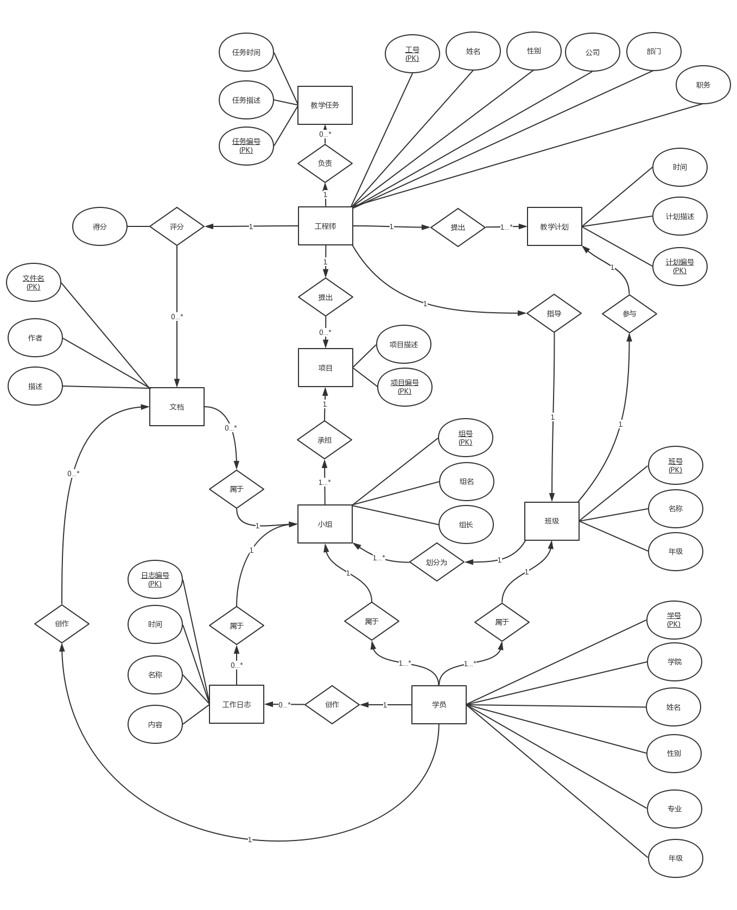

Slide 19
功能模块
项目库管理 | 项目库展示
 | 项目添加
 | 项目审批
 | 项目库管理
文档库管理 | 文档库展示
 | 文档添加
学员、班级管理 | 录入学员(批量、单个)
 | 班级管理(增删改查)
 | 学员分班
 | 班级学员分组
 | 学员生成登录帐号
工程师核心 | 查看、创建、删除教学计划
 | 添加任务、制定时间
 | 学员文档评分
学员核心 | 查看教学计划、完成情况
 | 提交任务结果、上传文件

Slide 20

登录

Slide 21
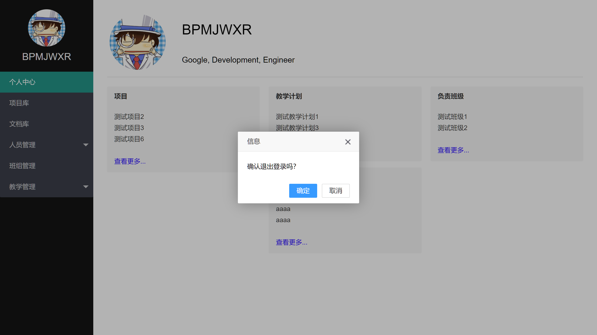
登出

Slide 22
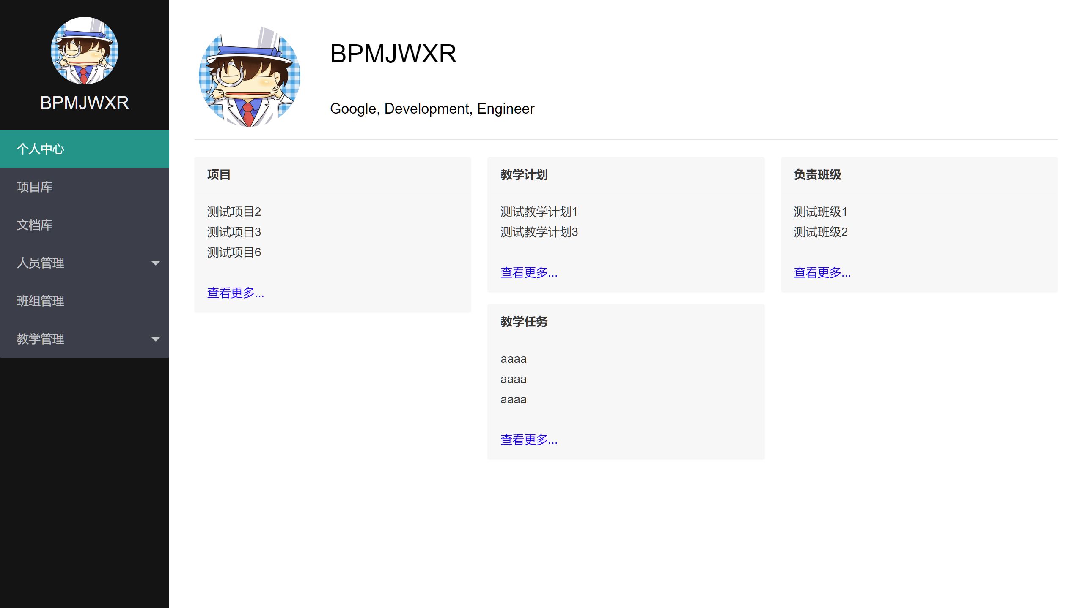
工程师个人中心

Slide 23
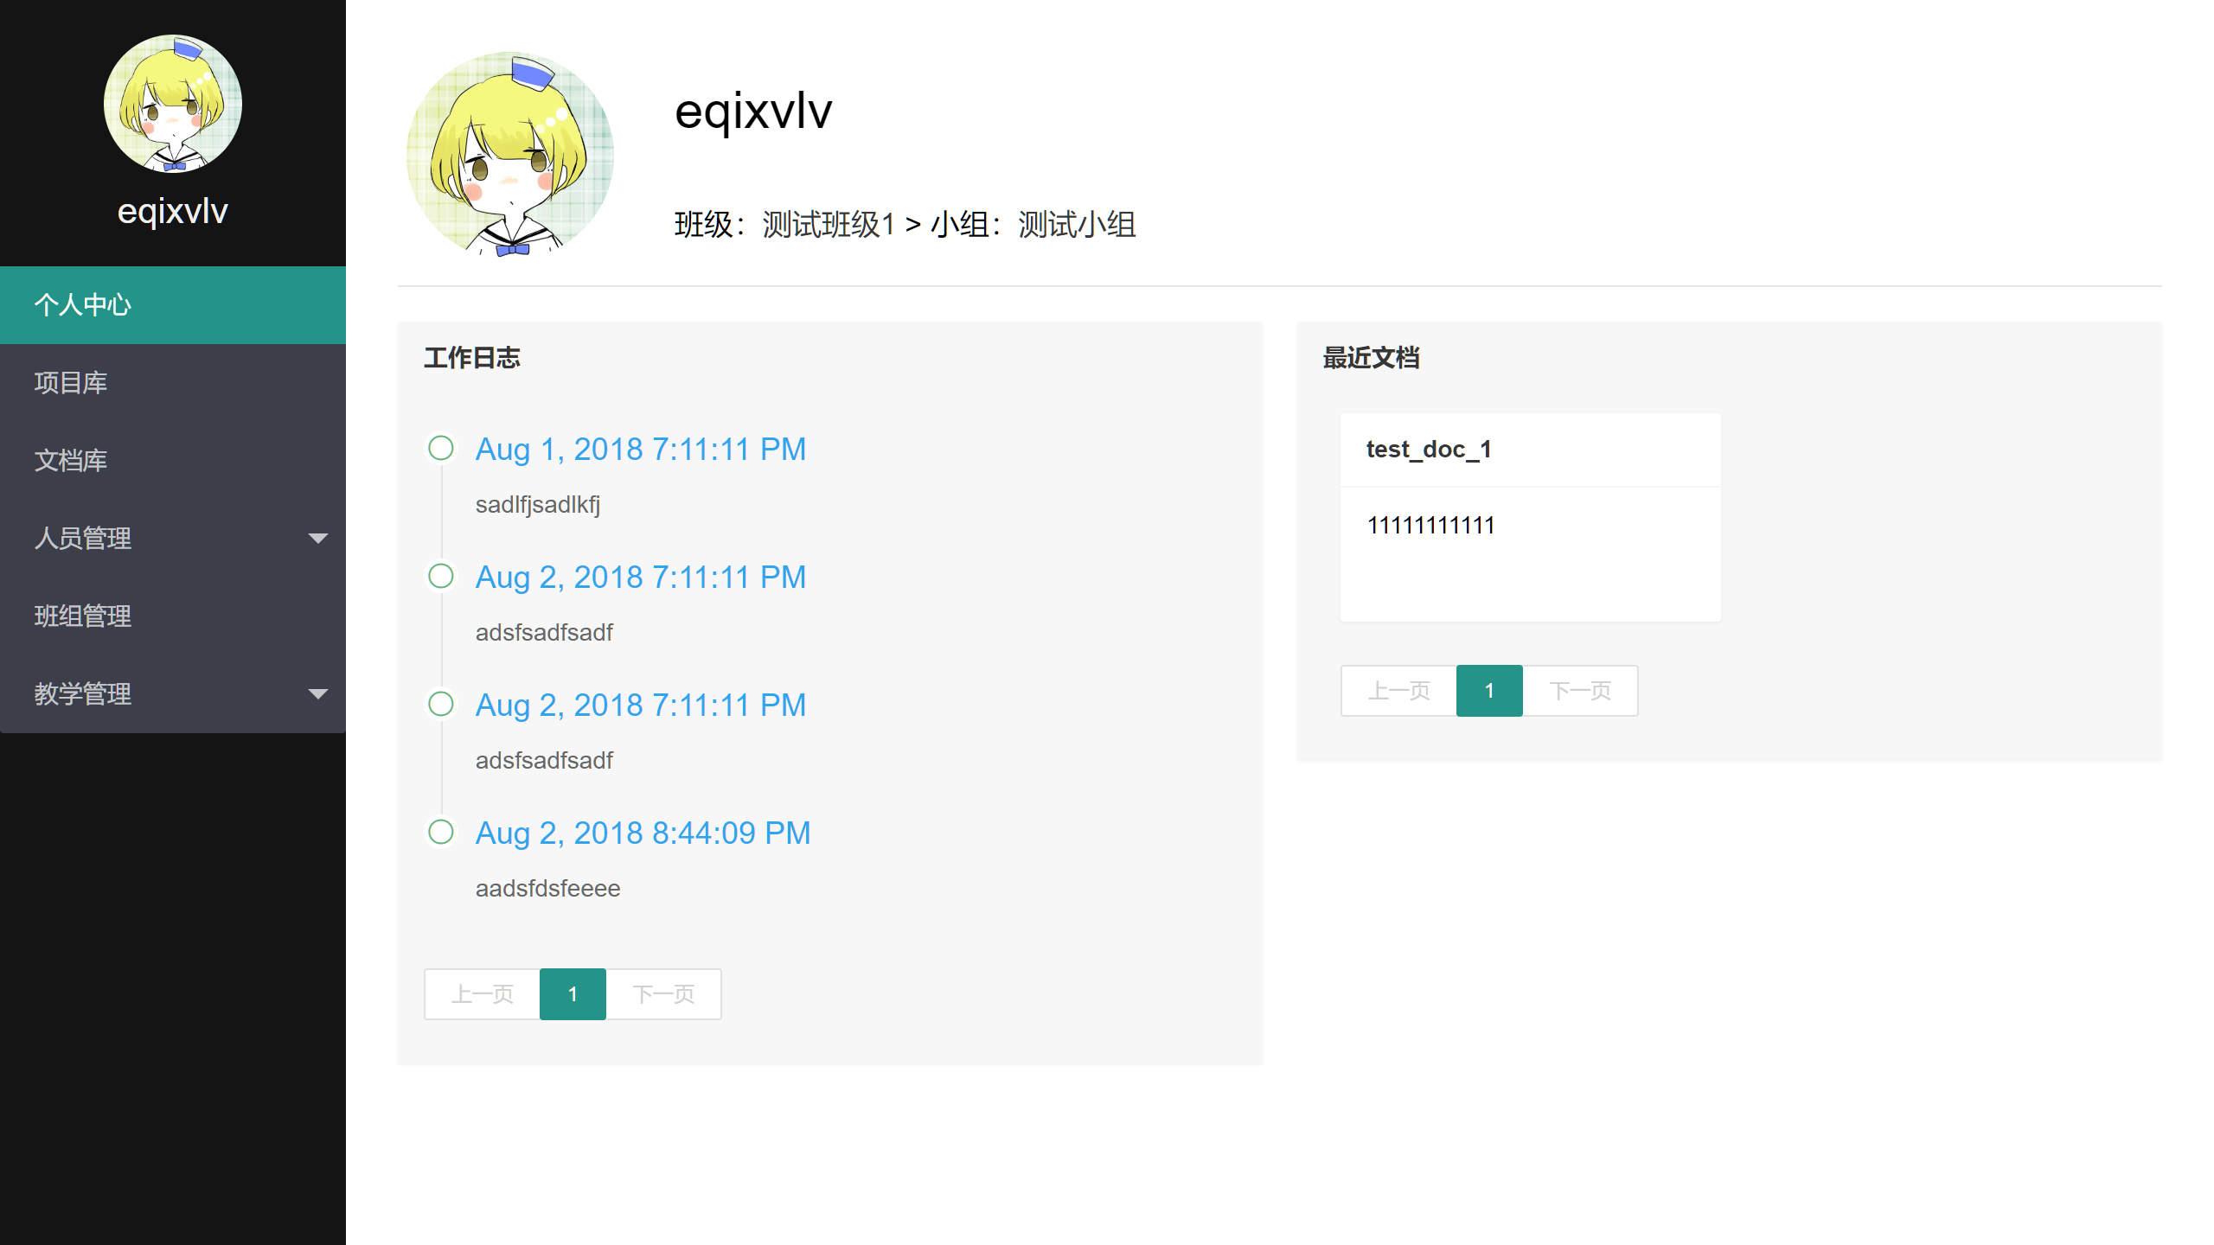
学生个人中心

Slide 24
功能模块
项目库管理 | 项目库展示
 | 项目添加
 | 项目审批
 | 项目库管理
文档库管理 | 文档库展示
 | 文档添加
学员、班级管理 | 录入学员(批量、单个)
 | 班级管理(增删改查)
 | 学员分班
 | 班级学员分组
 | 学员生成登录帐号
工程师核心 | 查看、创建、删除教学计划
 | 添加任务、制定时间
 | 学员文档评分
学员核心 | 查看教学计划、完成情况
 | 提交任务结果、上传文件

Slide 25
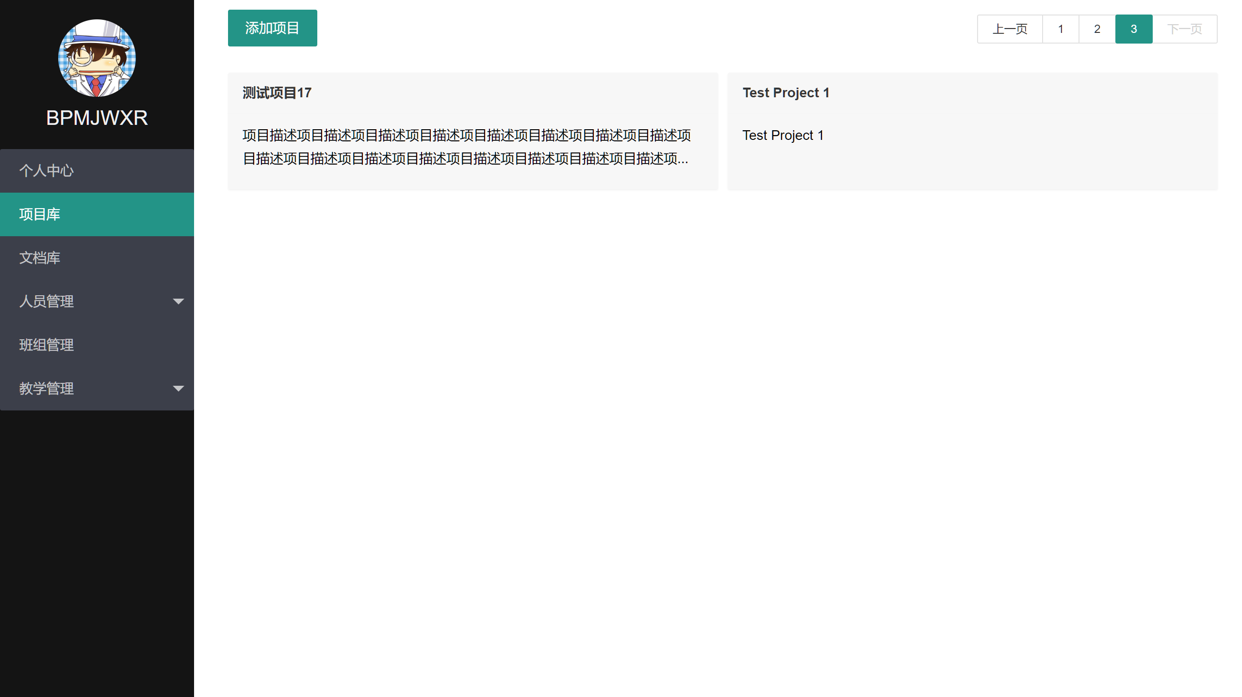
项目库展示

Slide 26
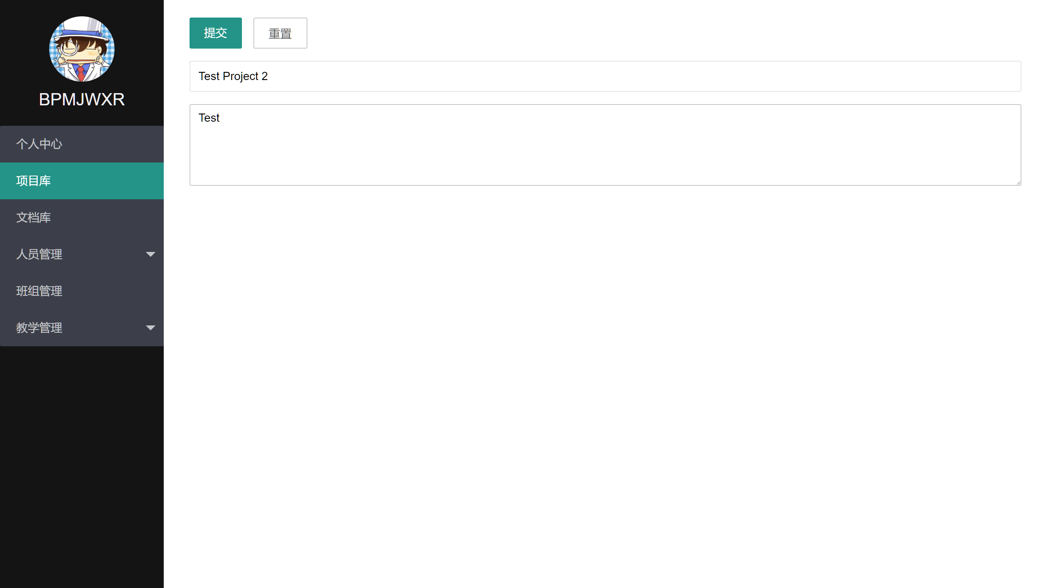
项目库添加 编辑项目

Slide 27
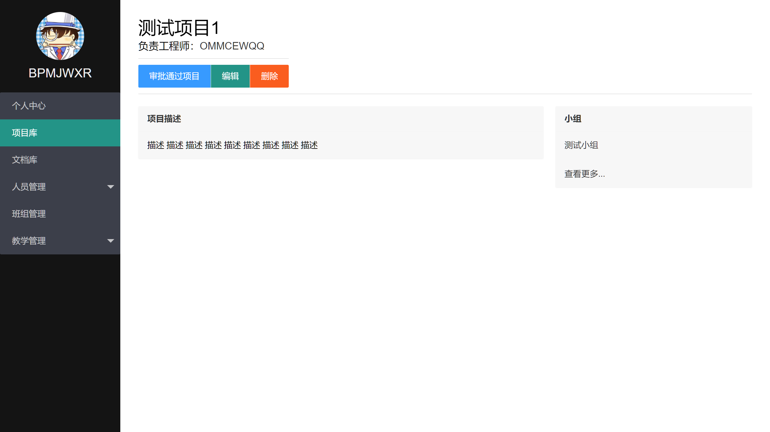
查看项目

Slide 28
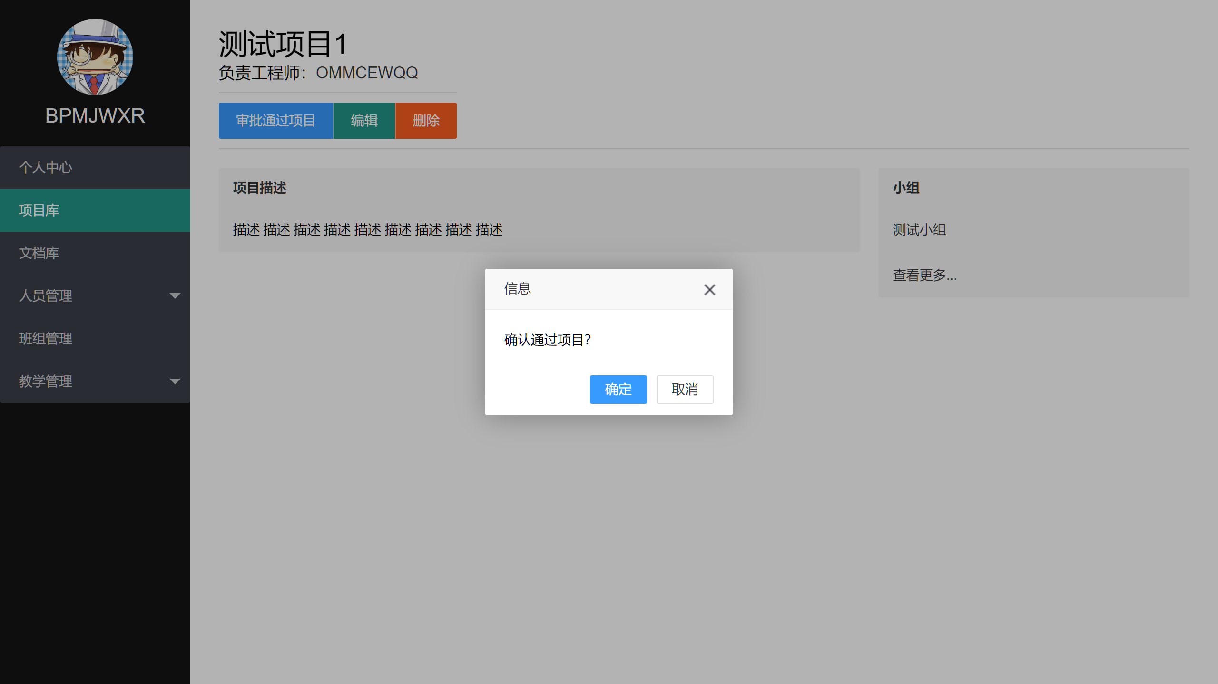
审批项目

Slide 29
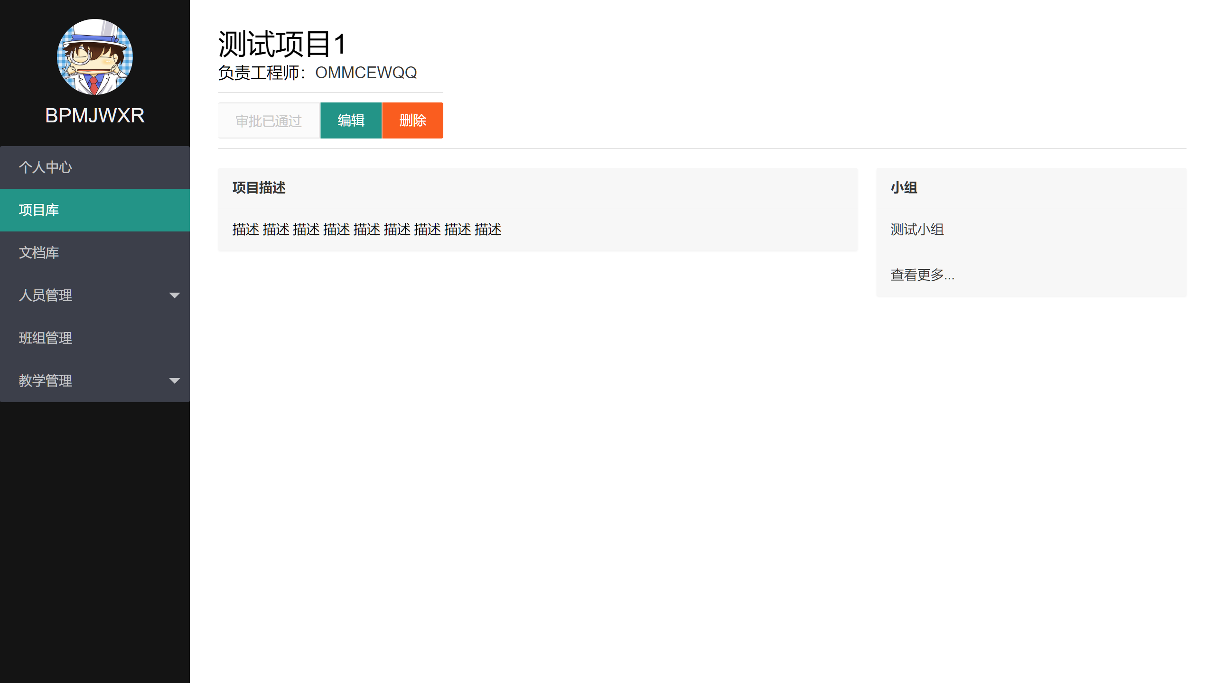
审批项目（已通过状态）

Slide 30
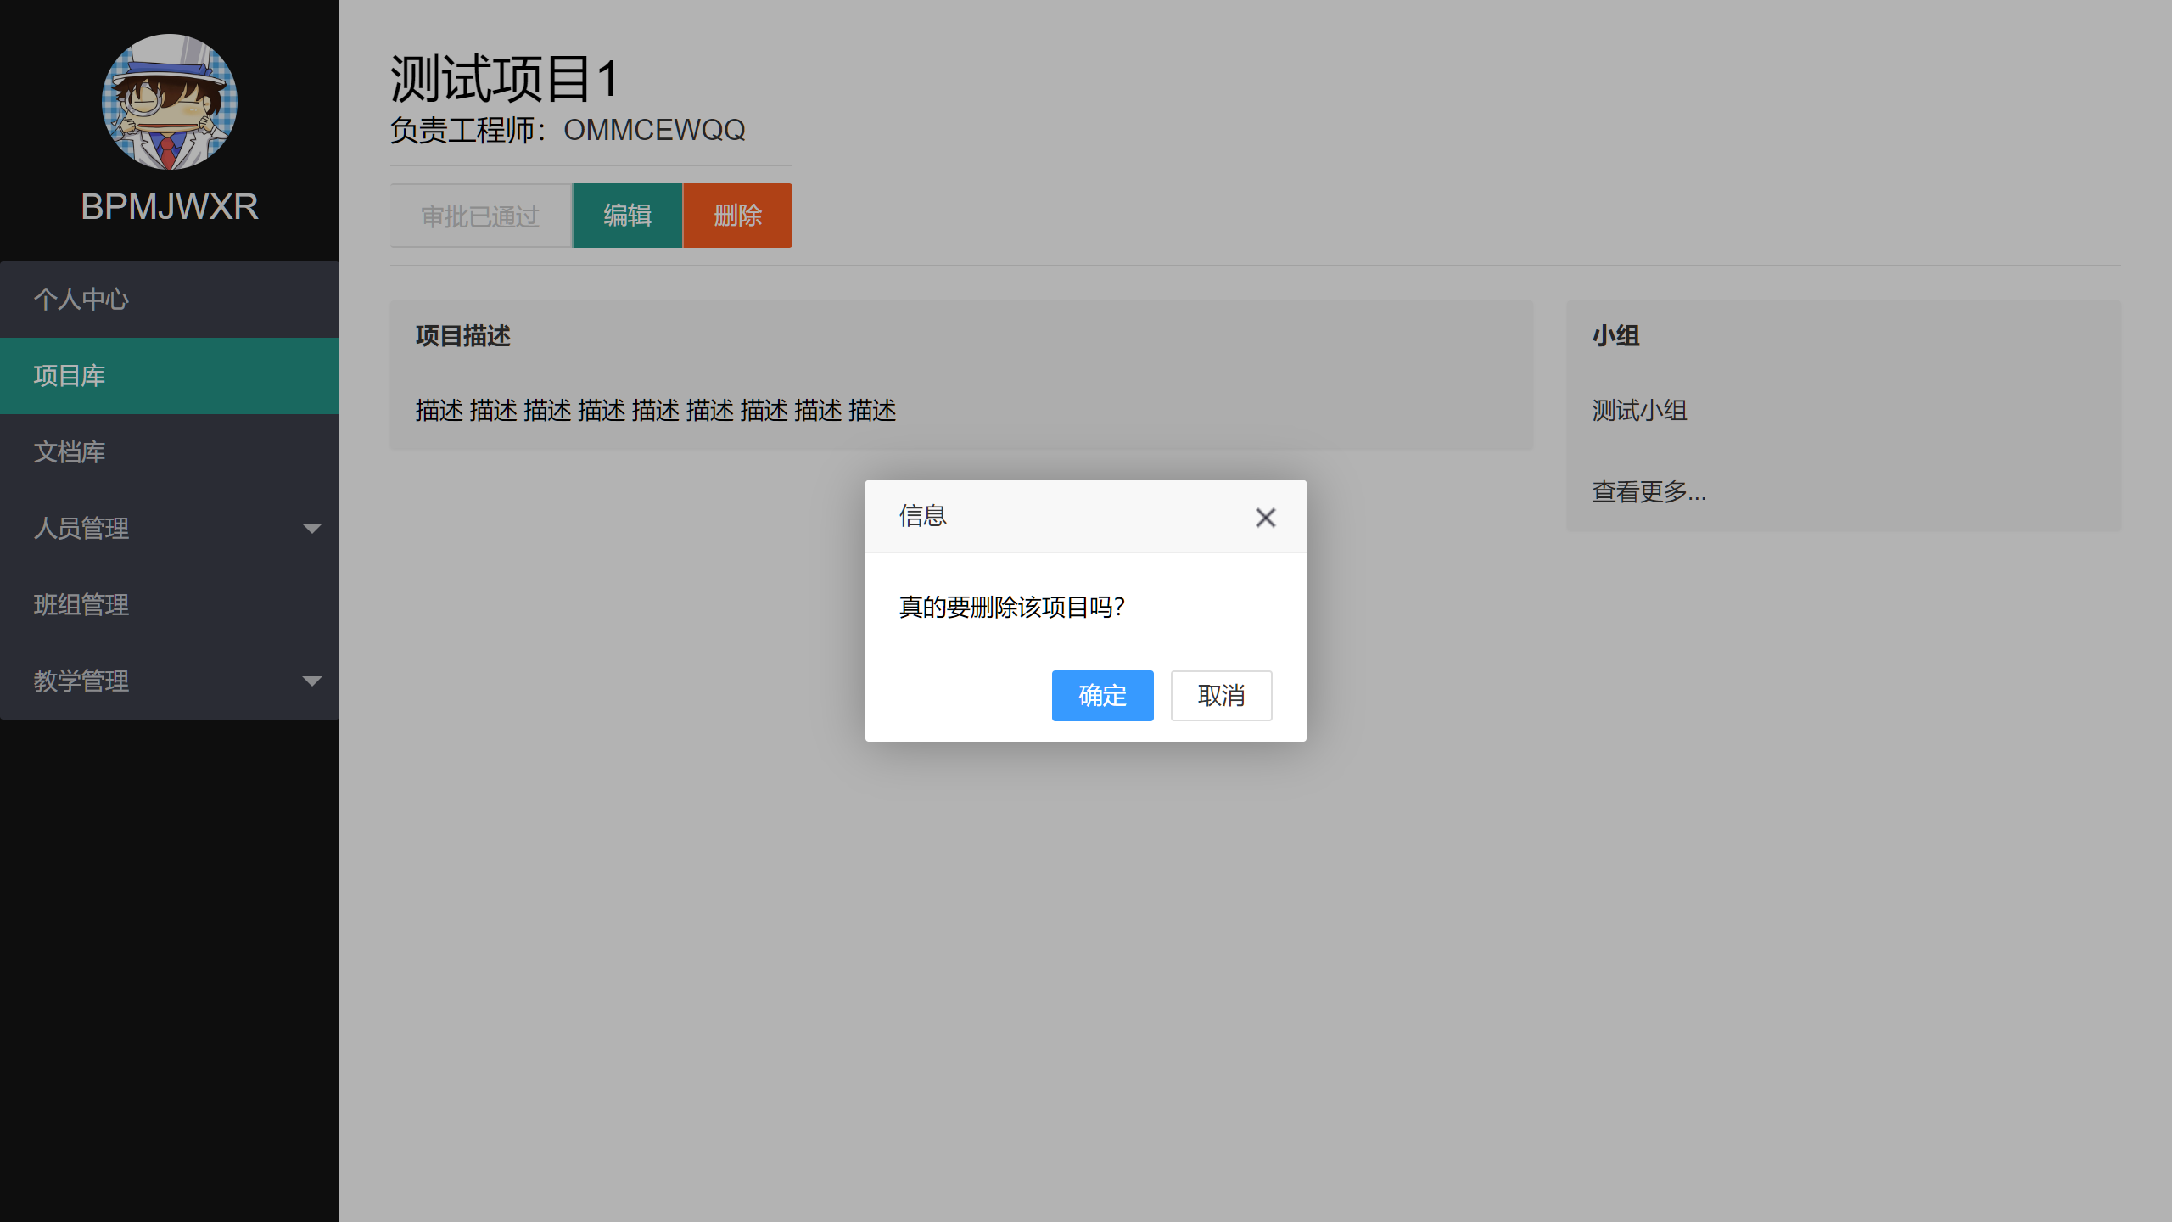
删除项目

Slide 31
功能模块
项目库管理 | 项目库展示
 | 项目添加
 | 项目审批
 | 项目库管理
文档库管理 | 文档库展示
 | 文档添加
学员、班级管理 | 录入学员(批量、单个)
 | 班级管理(增删改查)
 | 学员分班
 | 班级学员分组
 | 学员生成登录帐号
工程师核心 | 查看、创建、删除教学计划
 | 添加任务、制定时间
 | 学员文档评分
学员核心 | 查看教学计划、完成情况
 | 提交任务结果、上传文件

Slide 32
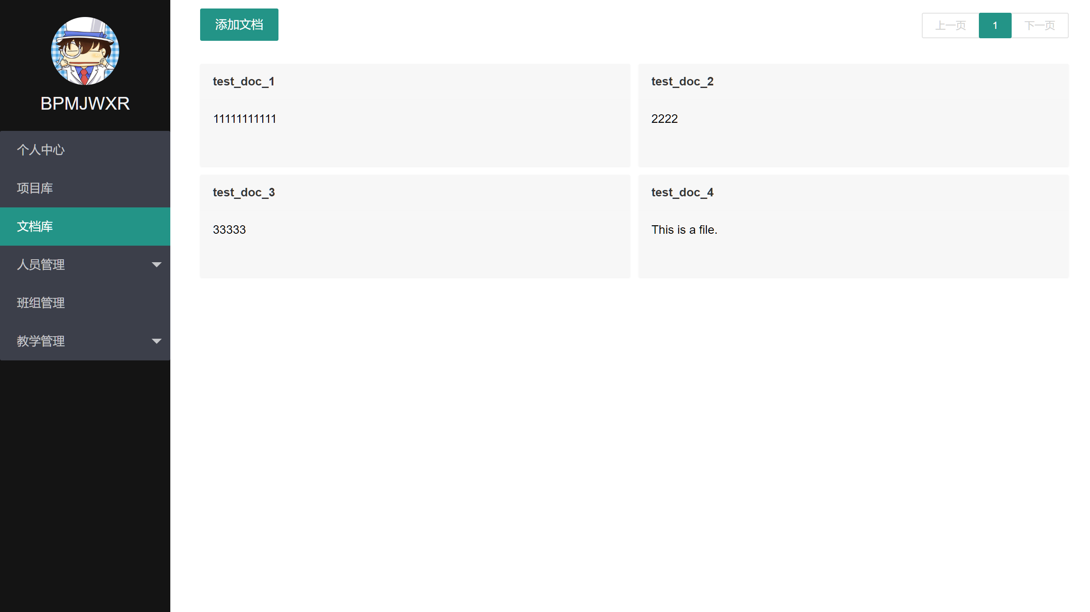
文档库

Slide 33
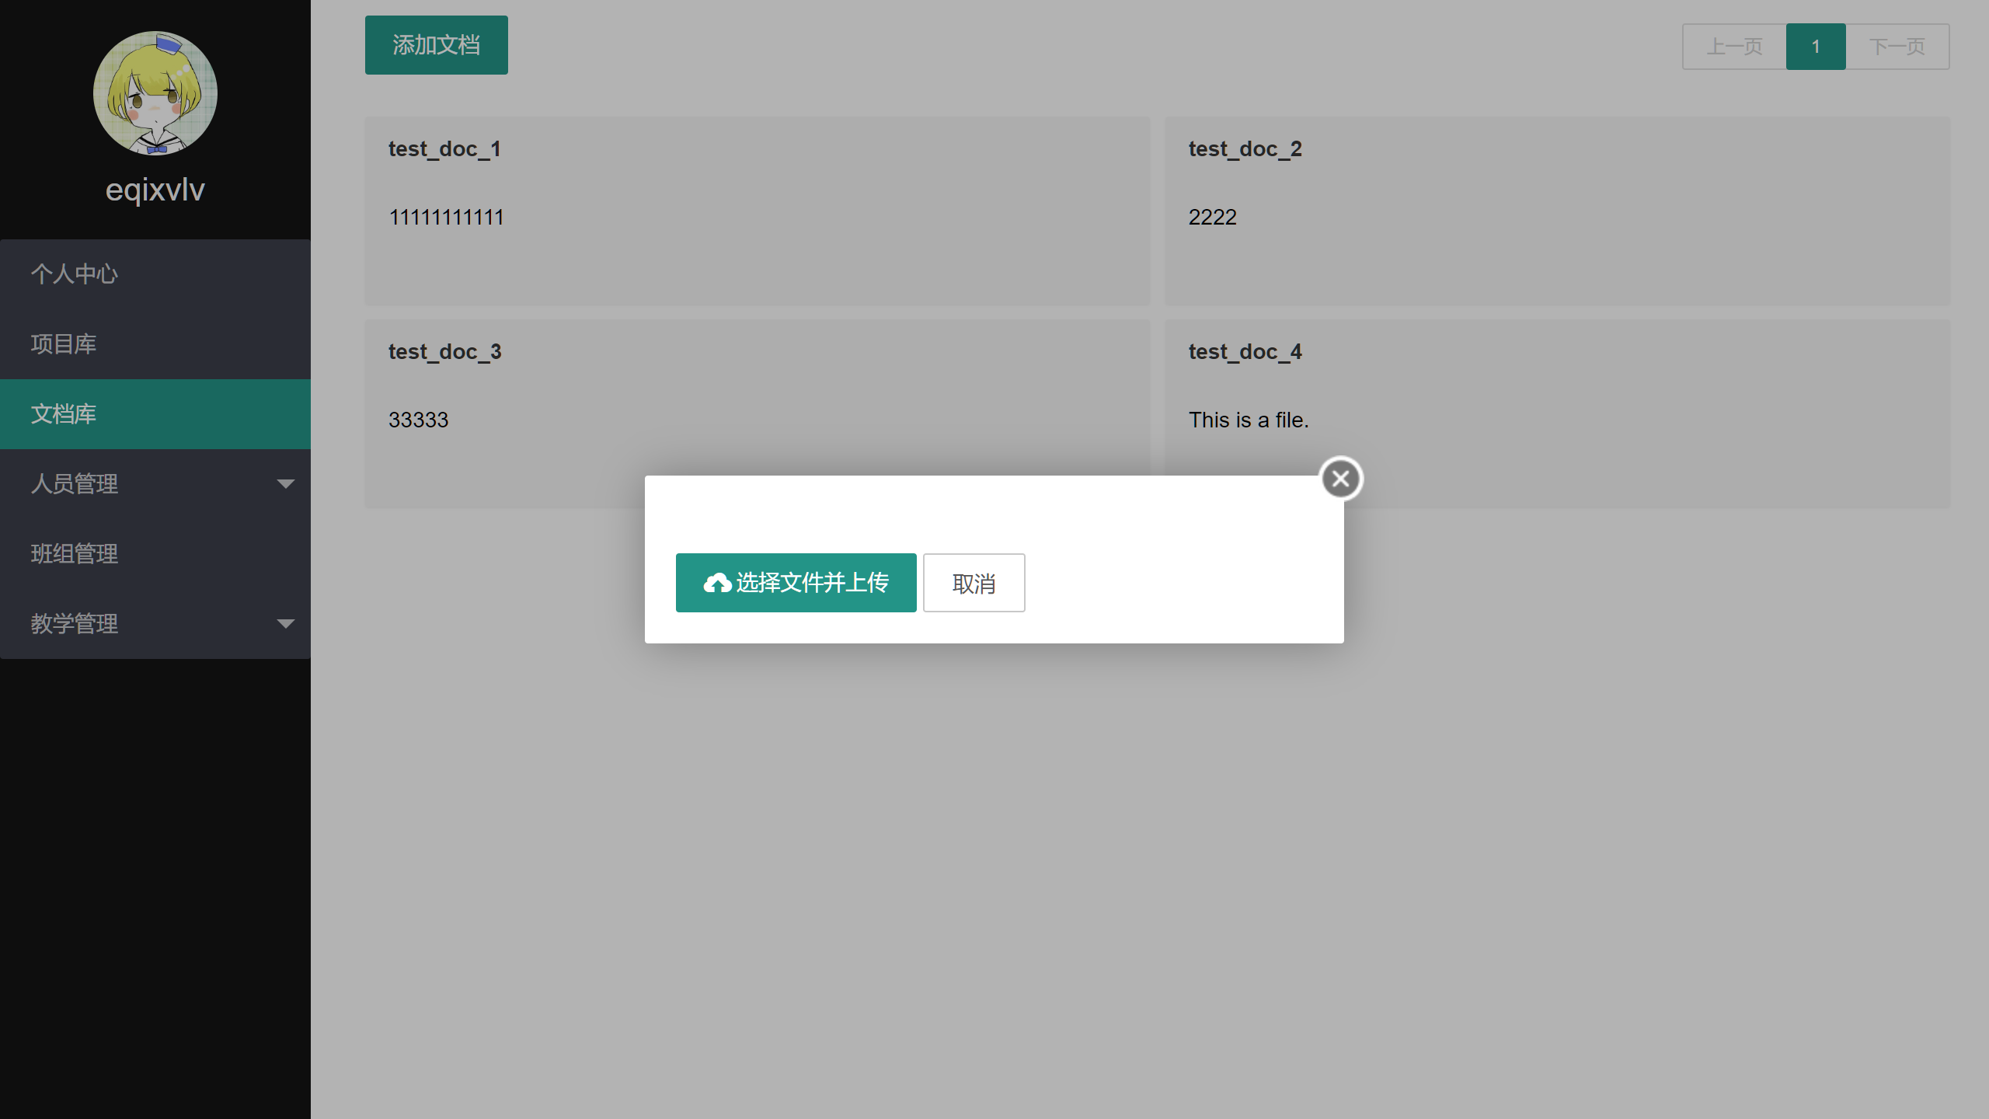
文档上传

Slide 34
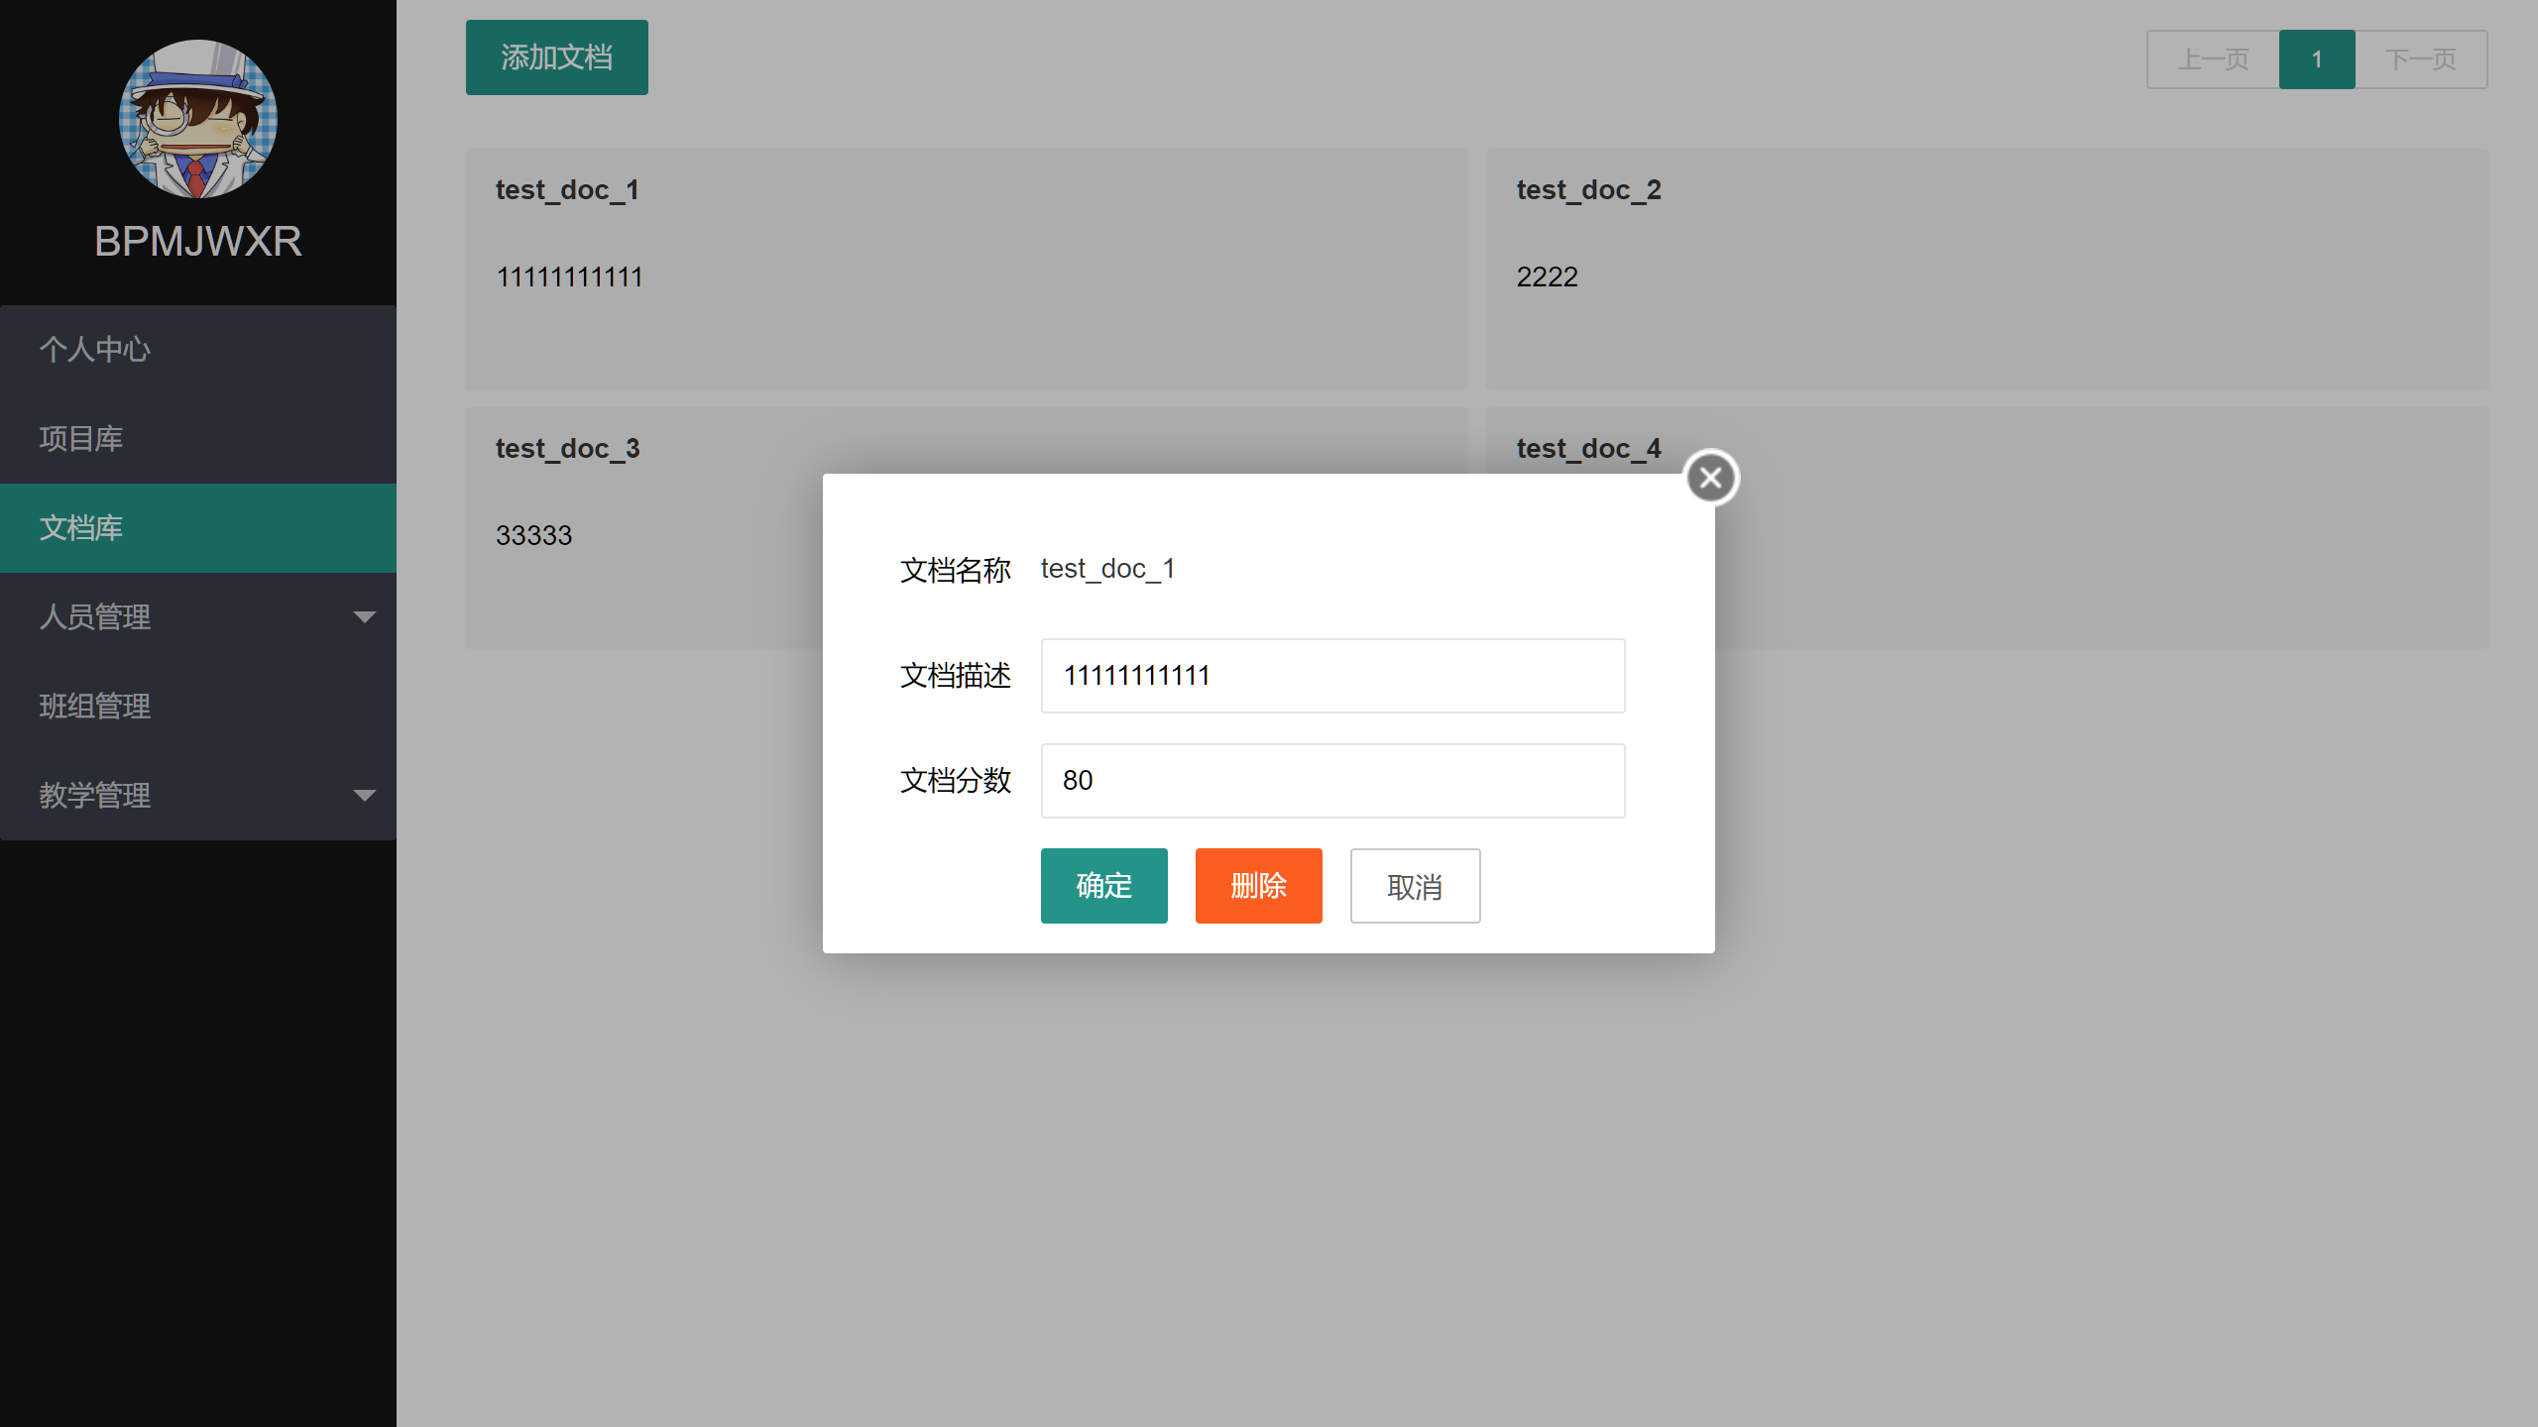
文档信息编辑、删除、打分

Slide 35
功能模块
项目库管理 | 项目库展示
 | 项目添加
 | 项目审批
 | 项目库管理
文档库管理 | 文档库展示
 | 文档添加
学员、班级管理 | 录入学员(批量、单个)
 | 班级管理(增删改查)
 | 学员分班
 | 班级学员分组
 | 学员生成登录帐号
工程师核心 | 查看、创建、删除教学计划
 | 添加任务、制定时间
 | 学员文档评分
学员核心 | 查看教学计划、完成情况
 | 提交任务结果、上传文件

Slide 36
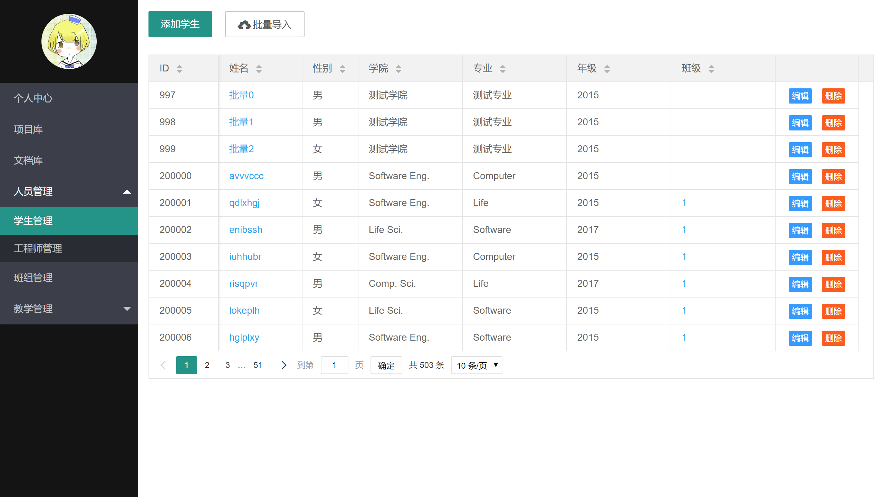
学生列表

Slide 37
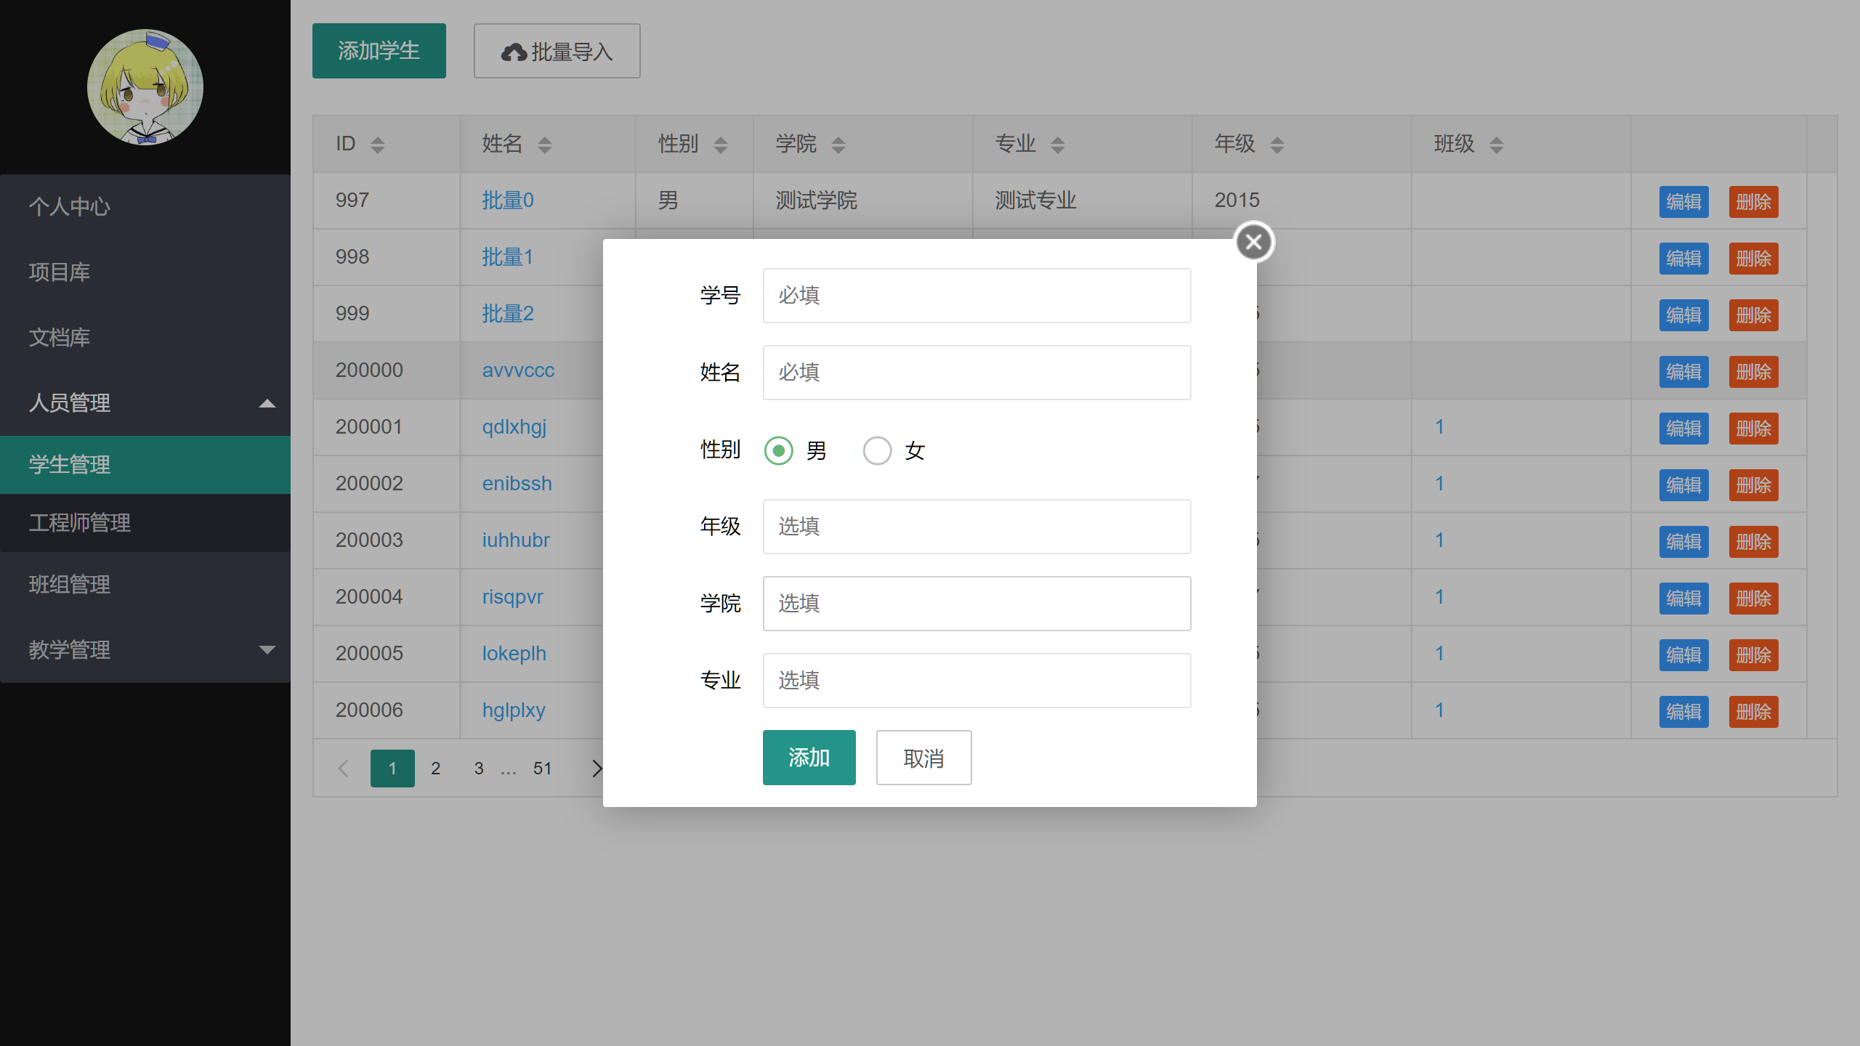
新增学生

Slide 38
新增学生

Slide 39
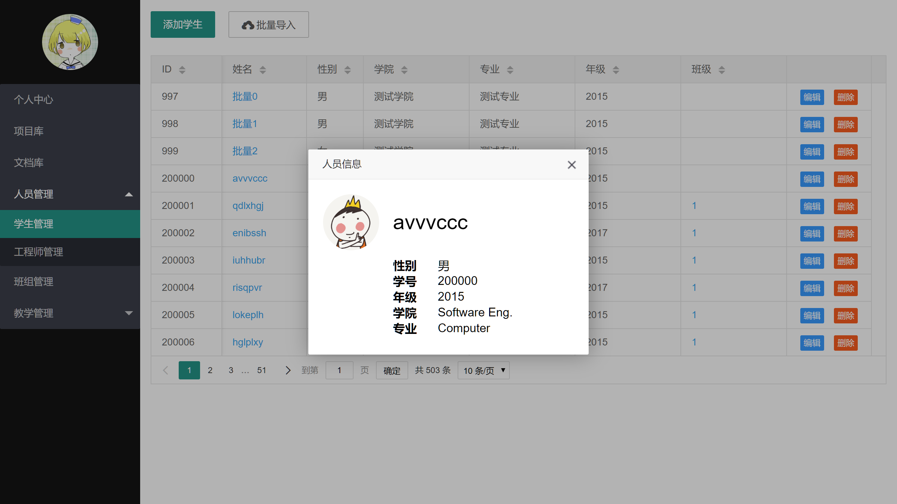
学生信息查看

Slide 40
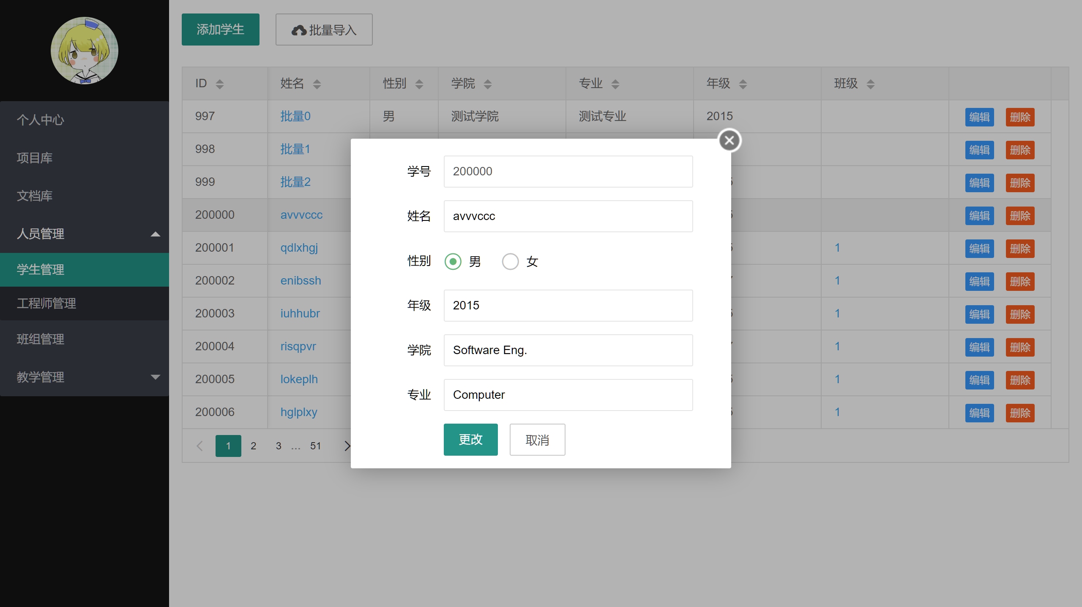
学生信息编辑

Slide 41
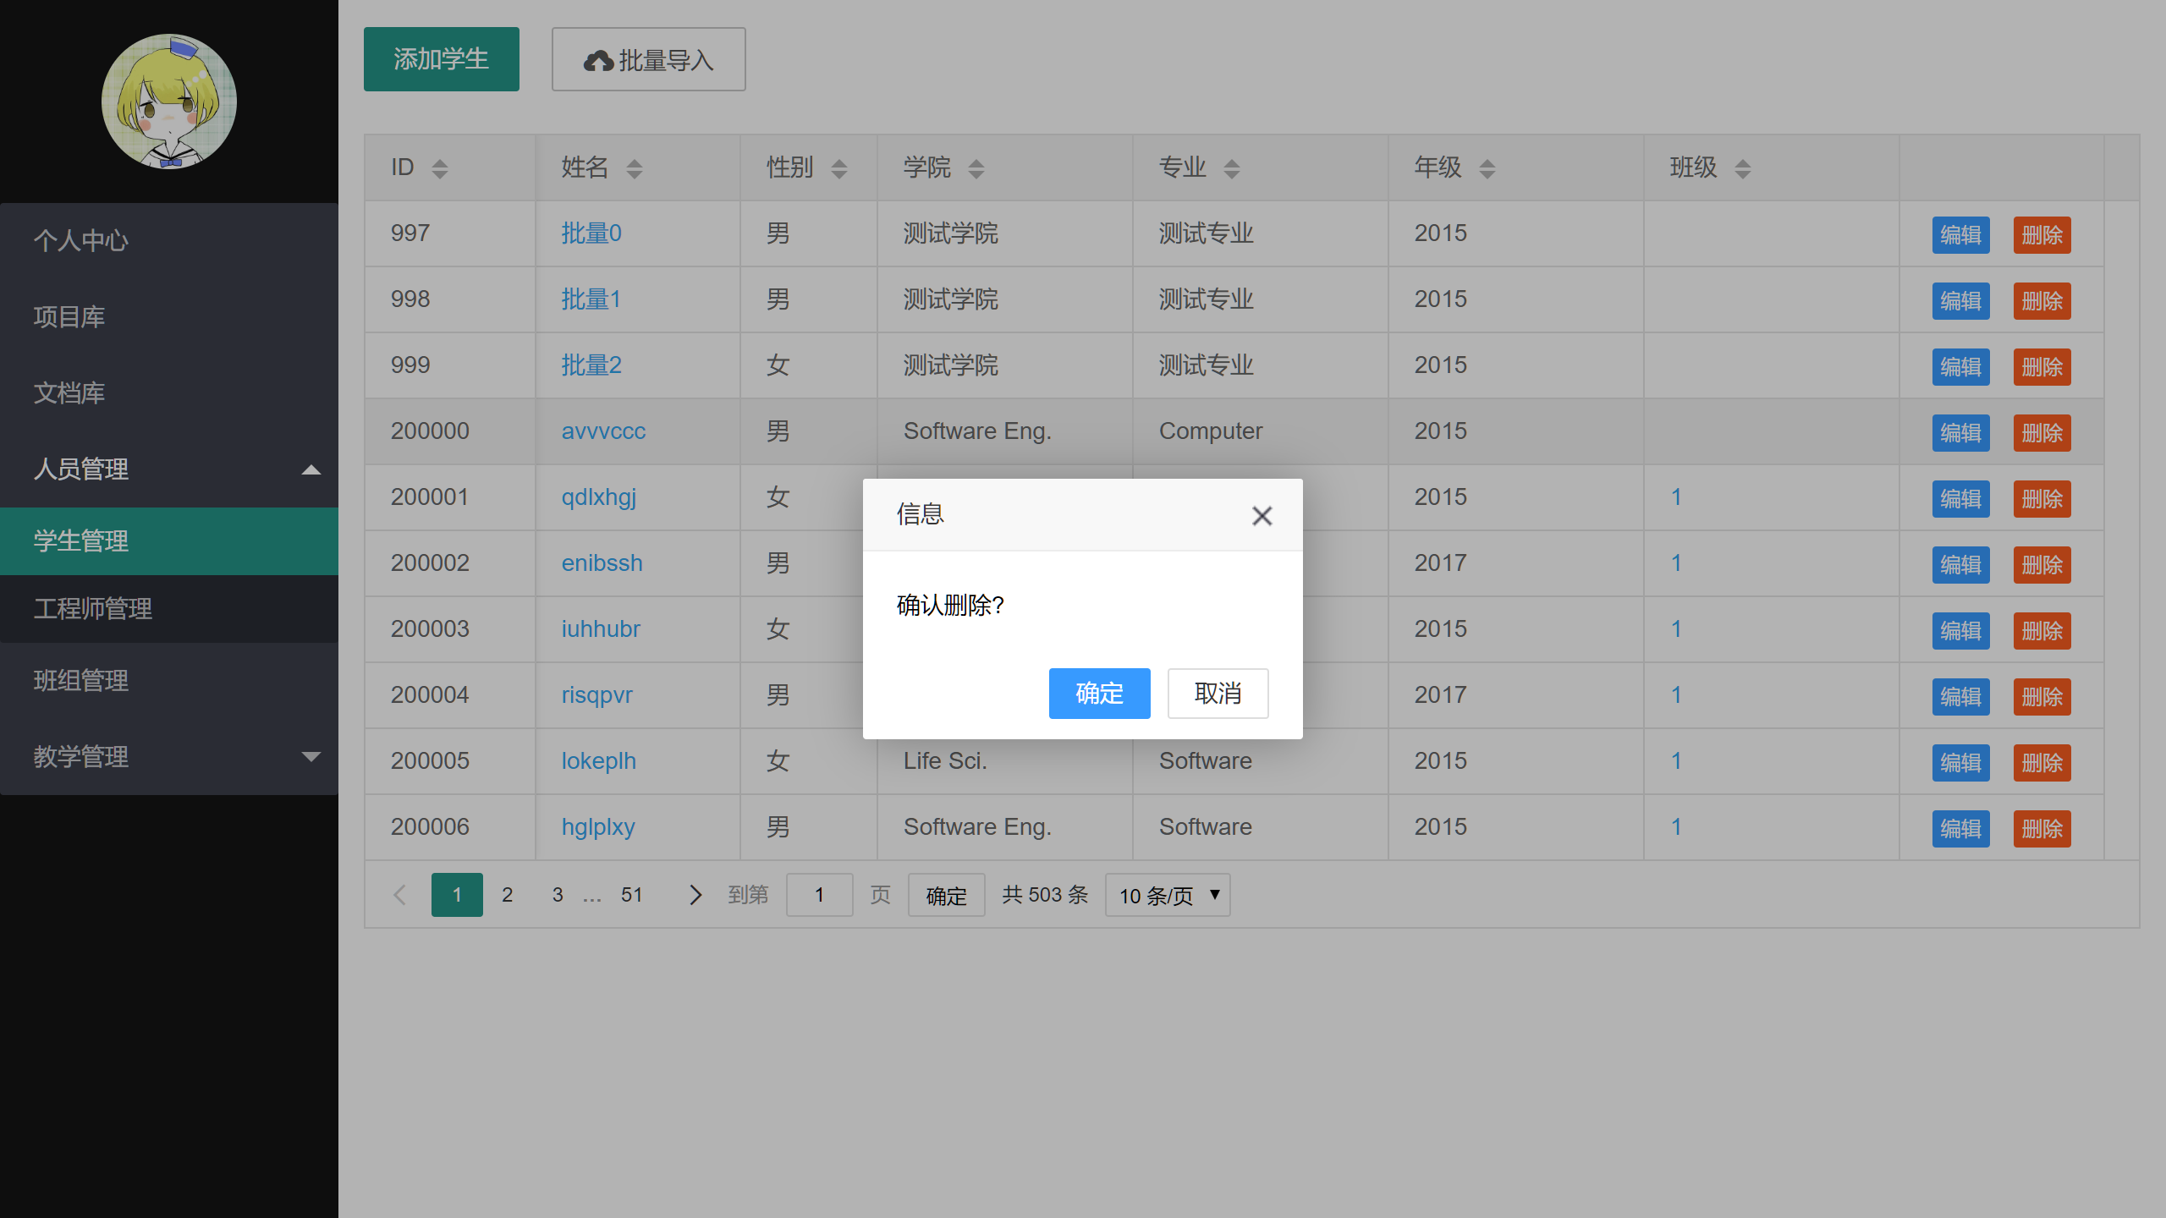
删除学生

Slide 42
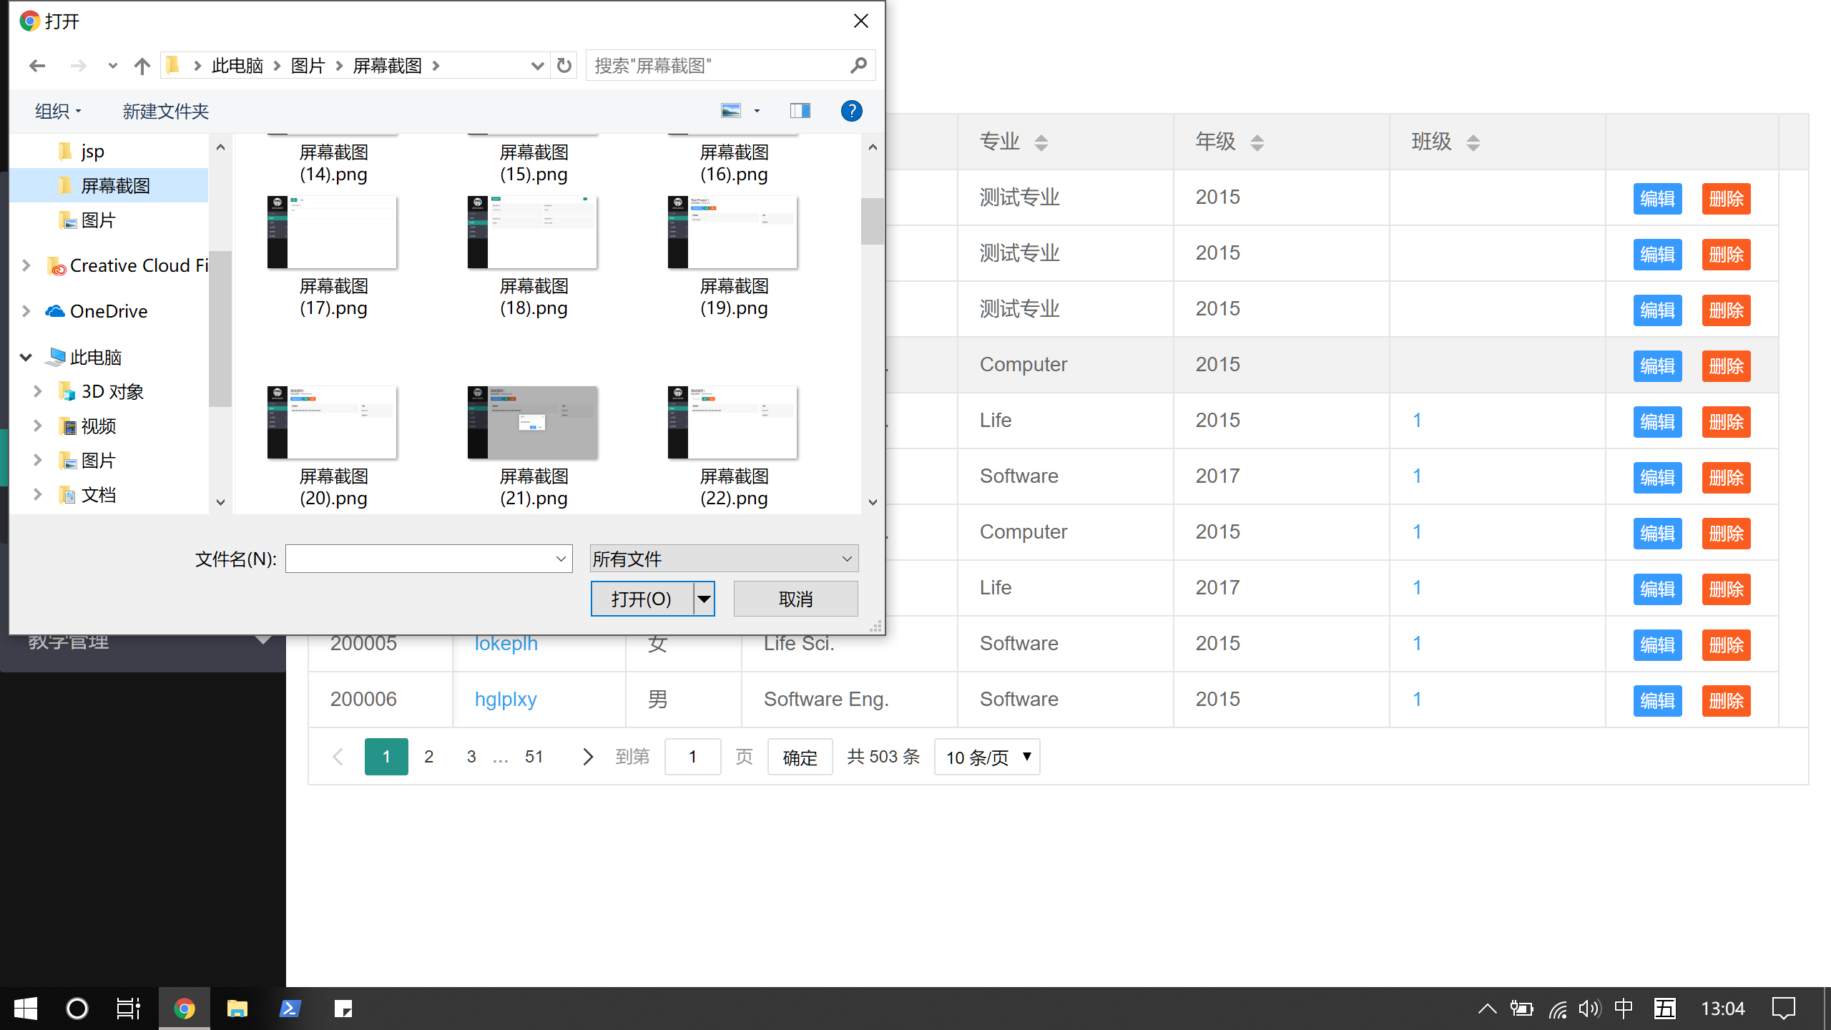
批量导入学生

Slide 43
功能模块
项目库管理 | 项目库展示
 | 项目添加
 | 项目审批
 | 项目库管理
文档库管理 | 文档库展示
 | 文档添加
学员、班级管理 | 录入学员(批量、单个)
 | 班级管理(增删改查)
 | 学员分班
 | 班级学员分组
 | 学员生成登录帐号
工程师核心 | 查看、创建、删除教学计划
 | 添加任务、制定时间
 | 学员文档评分
学员核心 | 查看教学计划、完成情况
 | 提交任务结果、上传文件

Slide 44
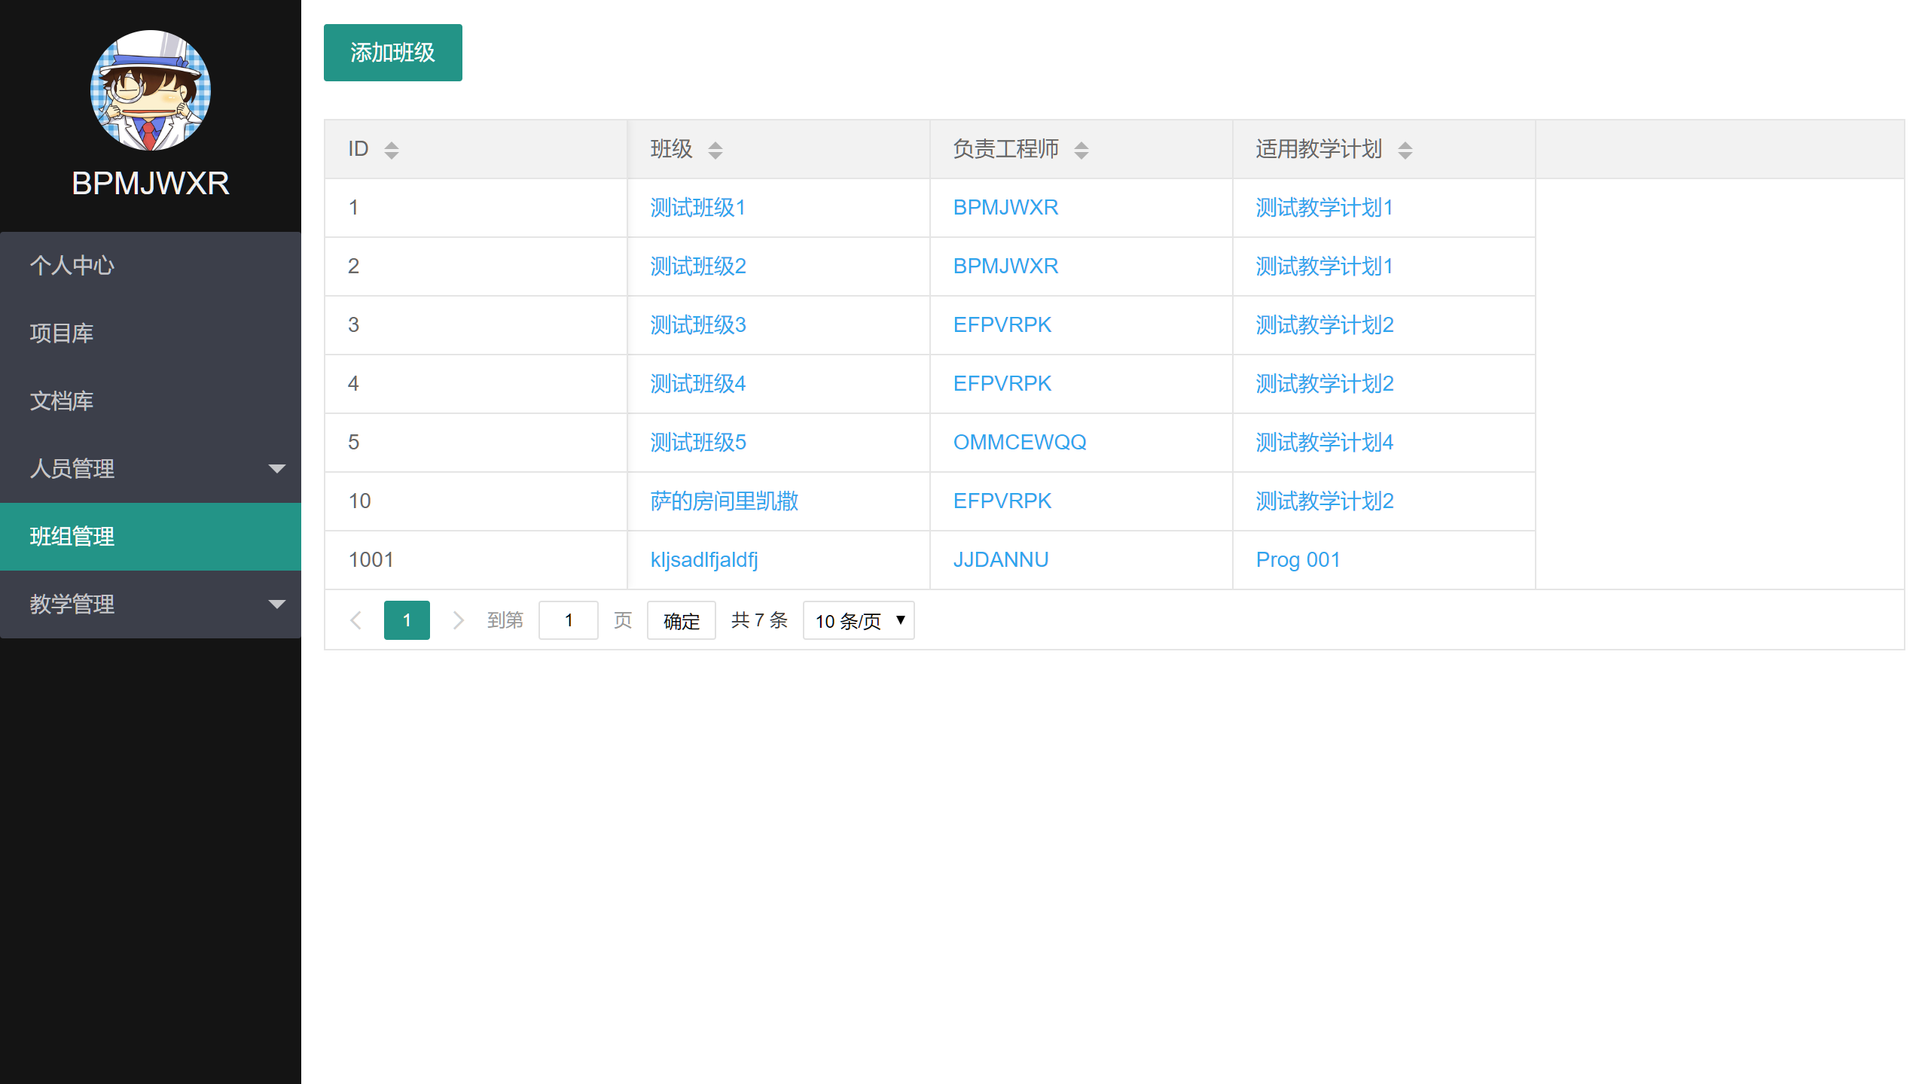
班级列表

Slide 45
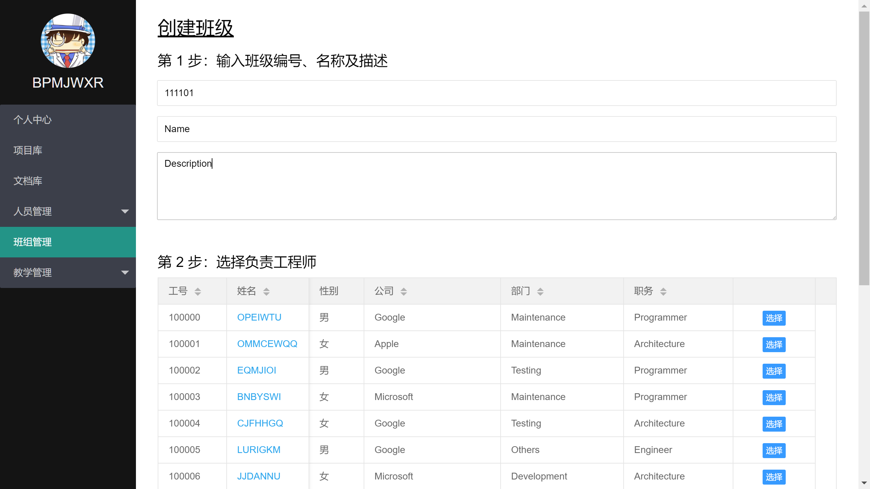
创建班级

Slide 46
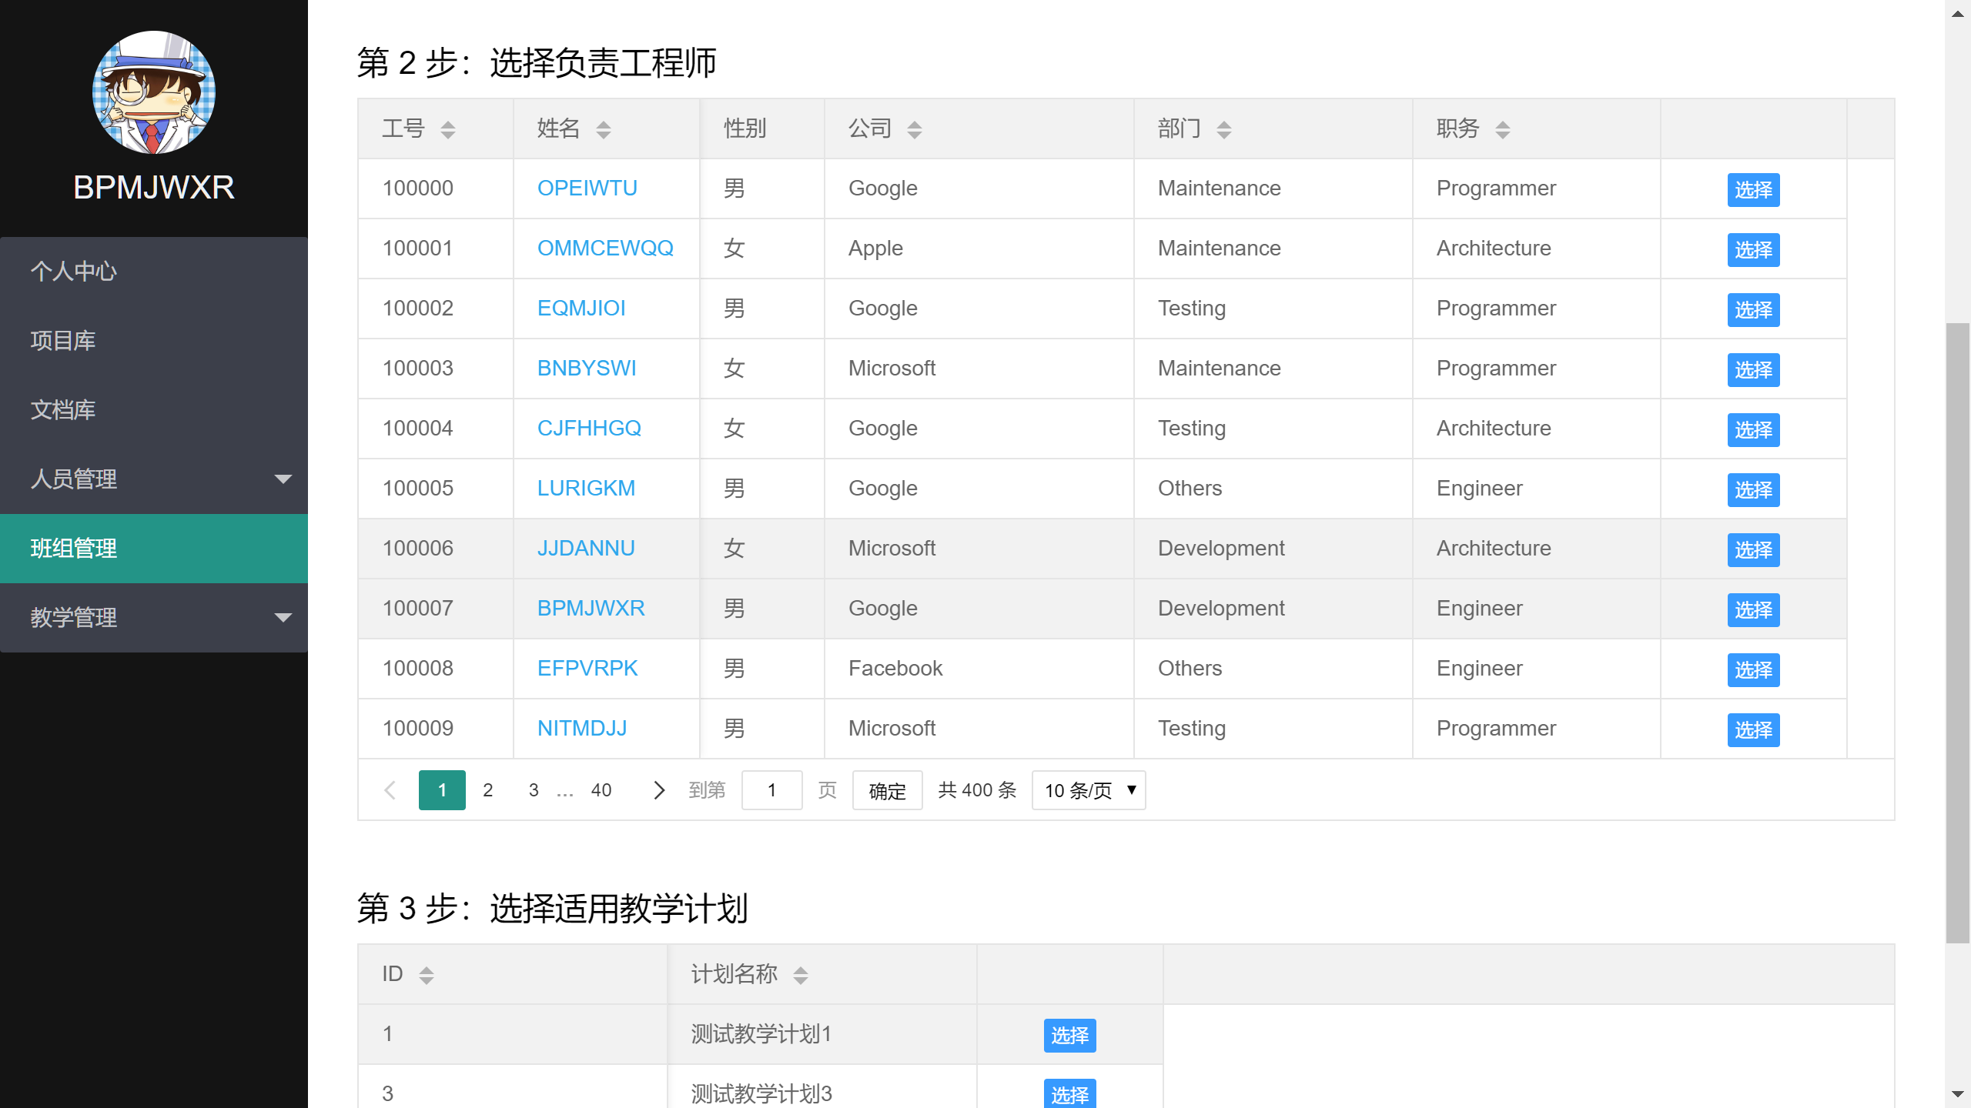
创建班级

Slide 47
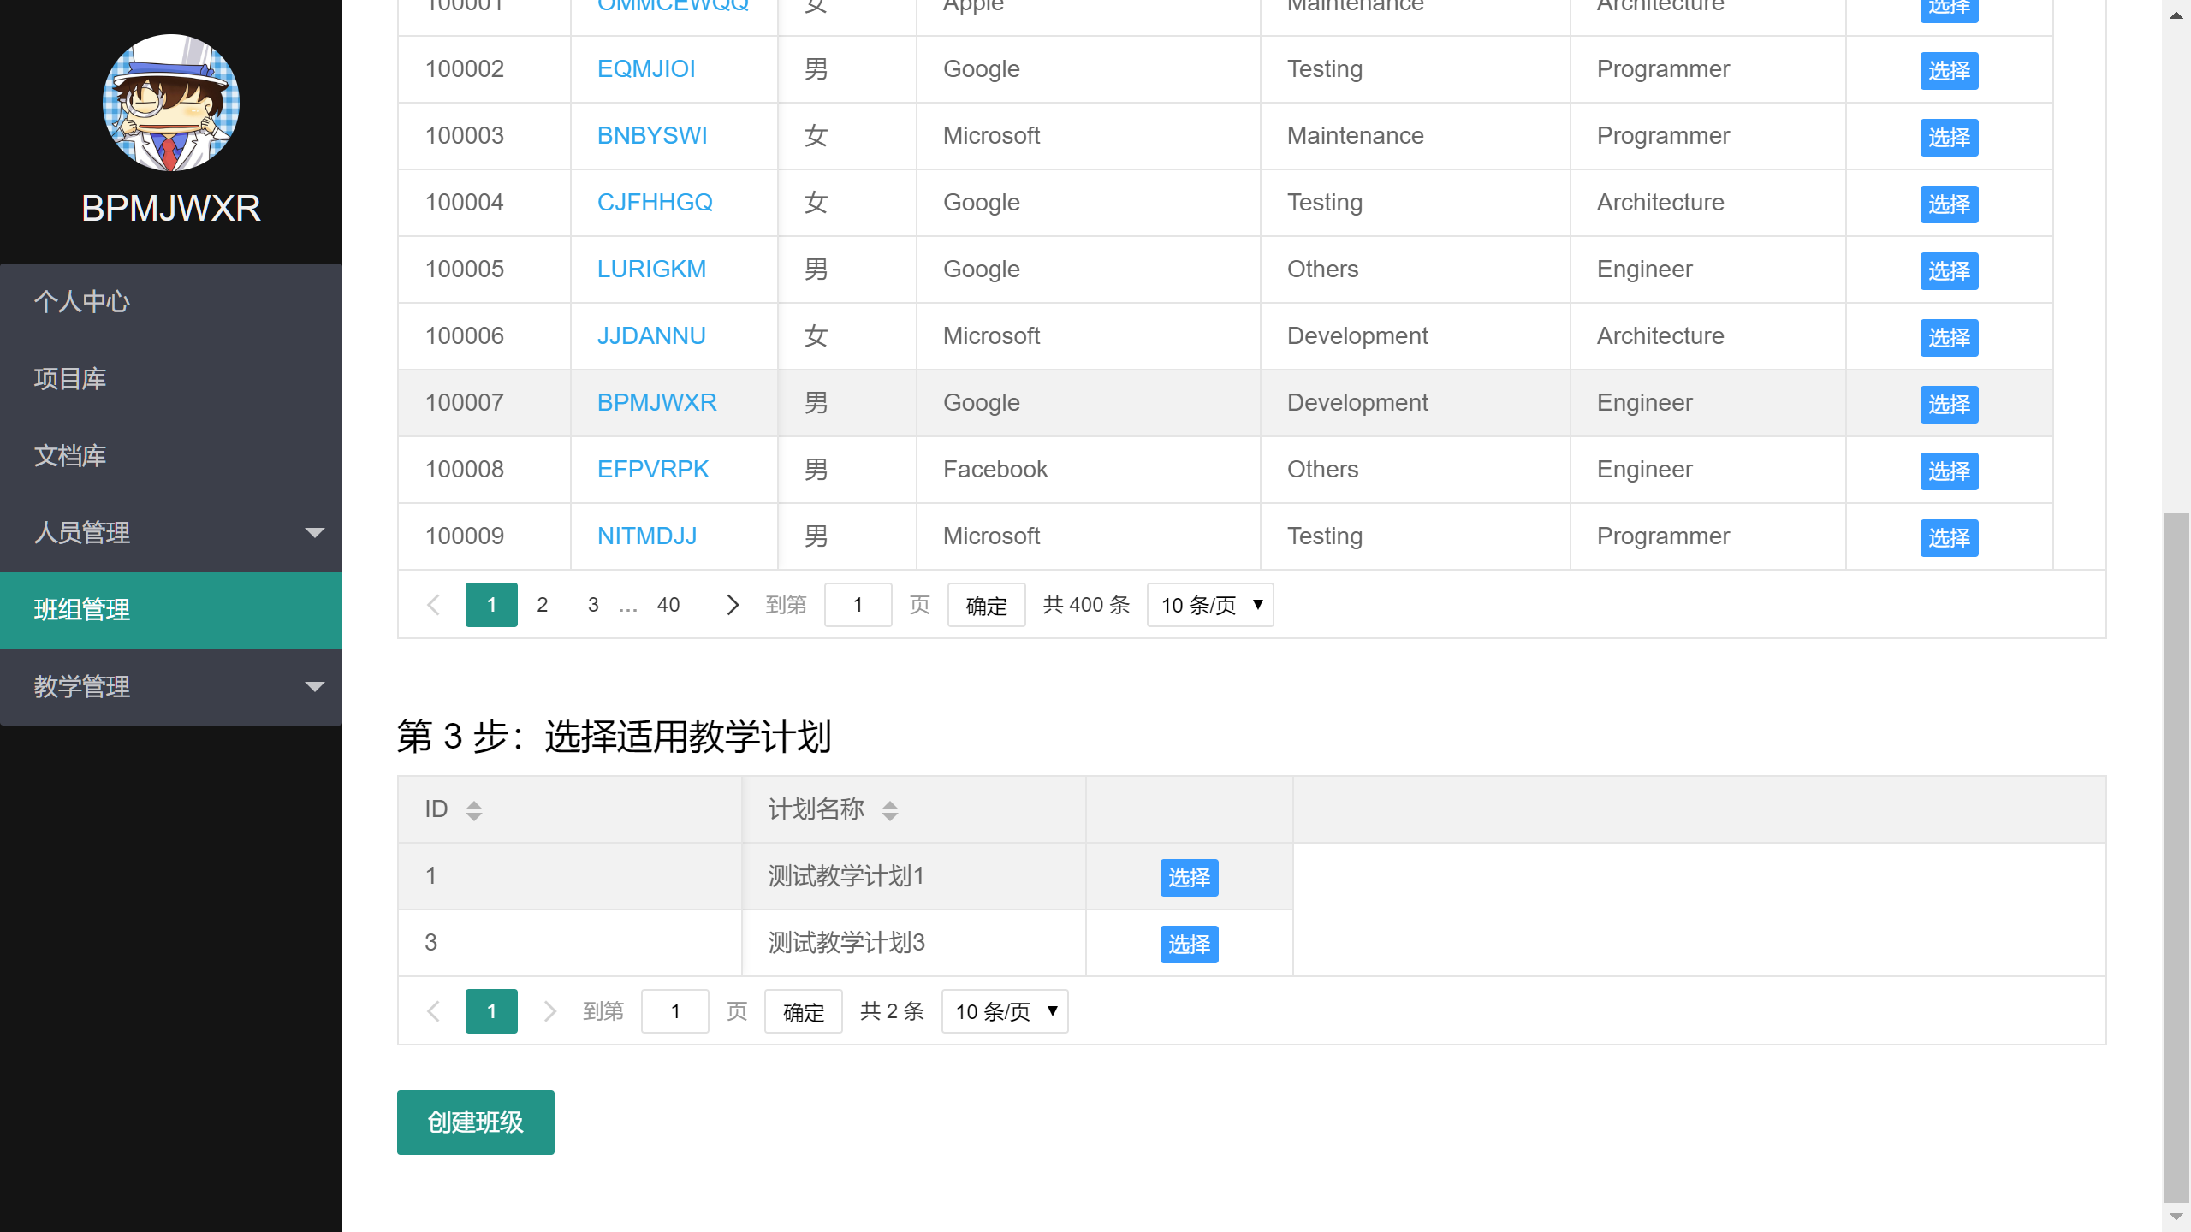
创建班级

Slide 48
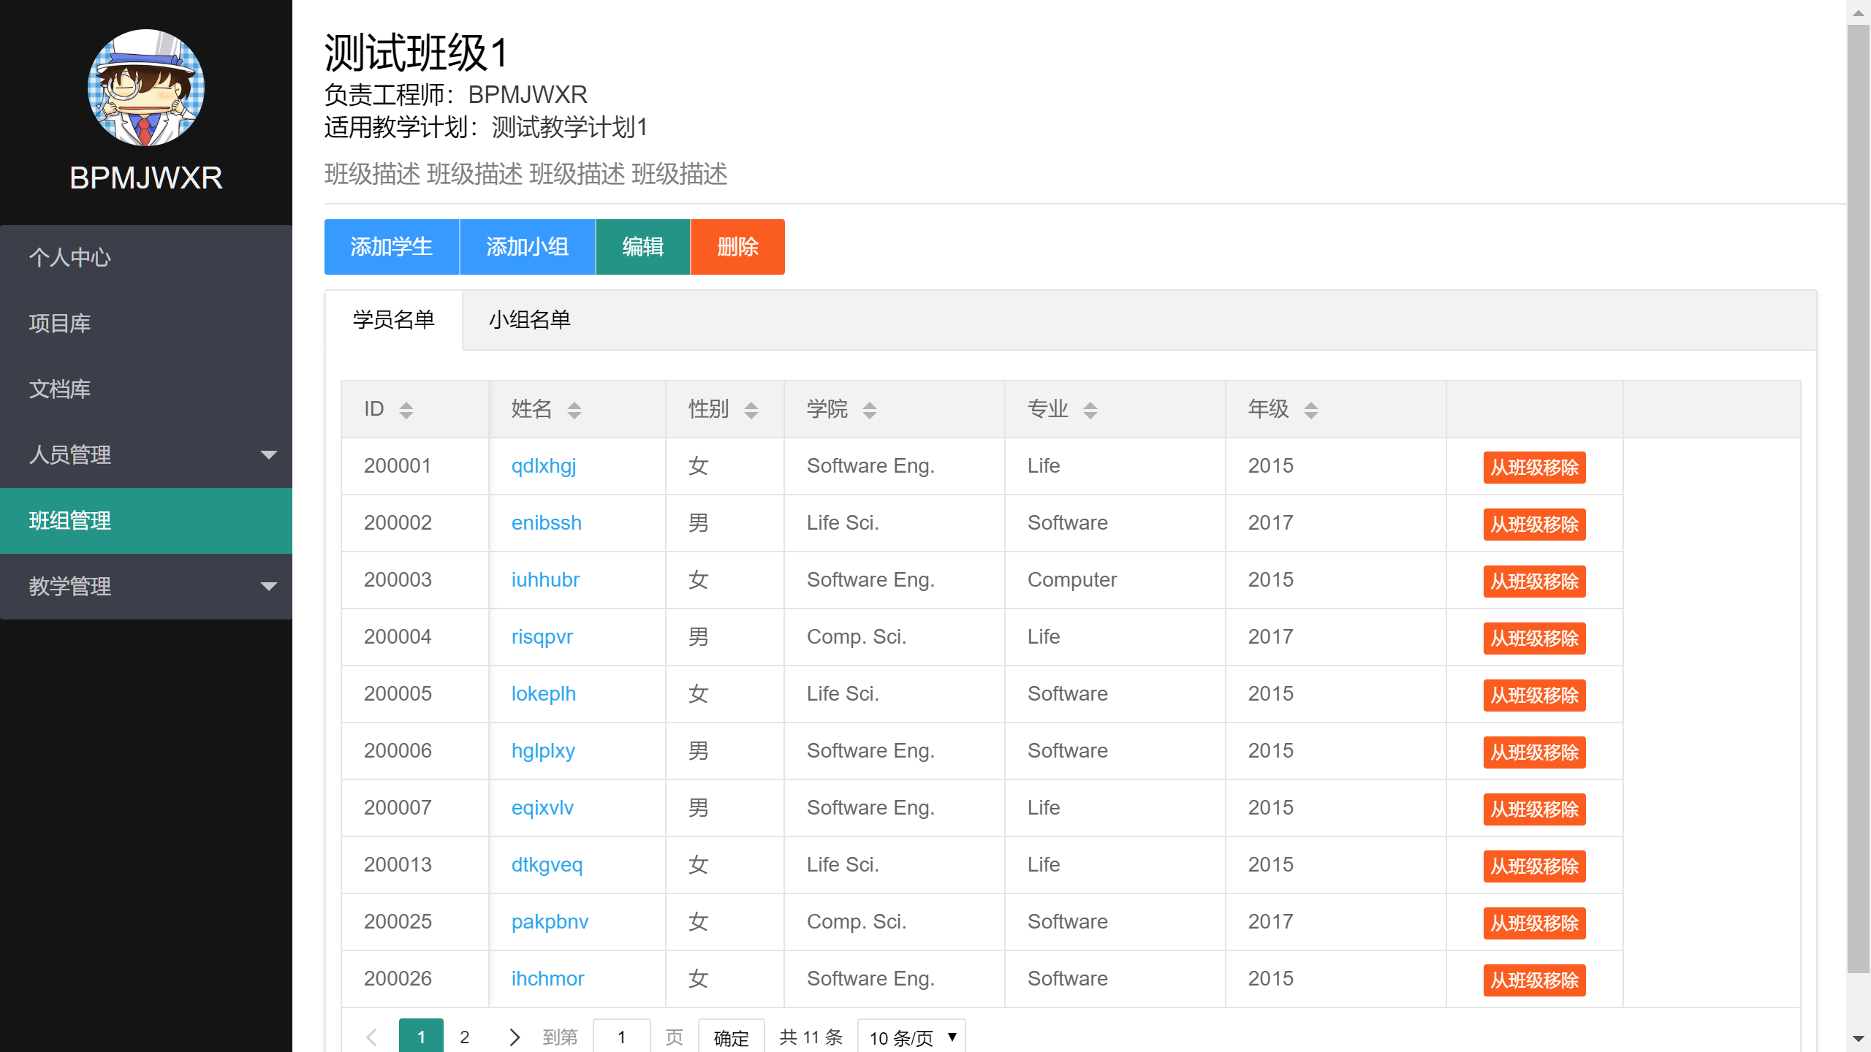
班级信息 – 学生列表

Slide 49
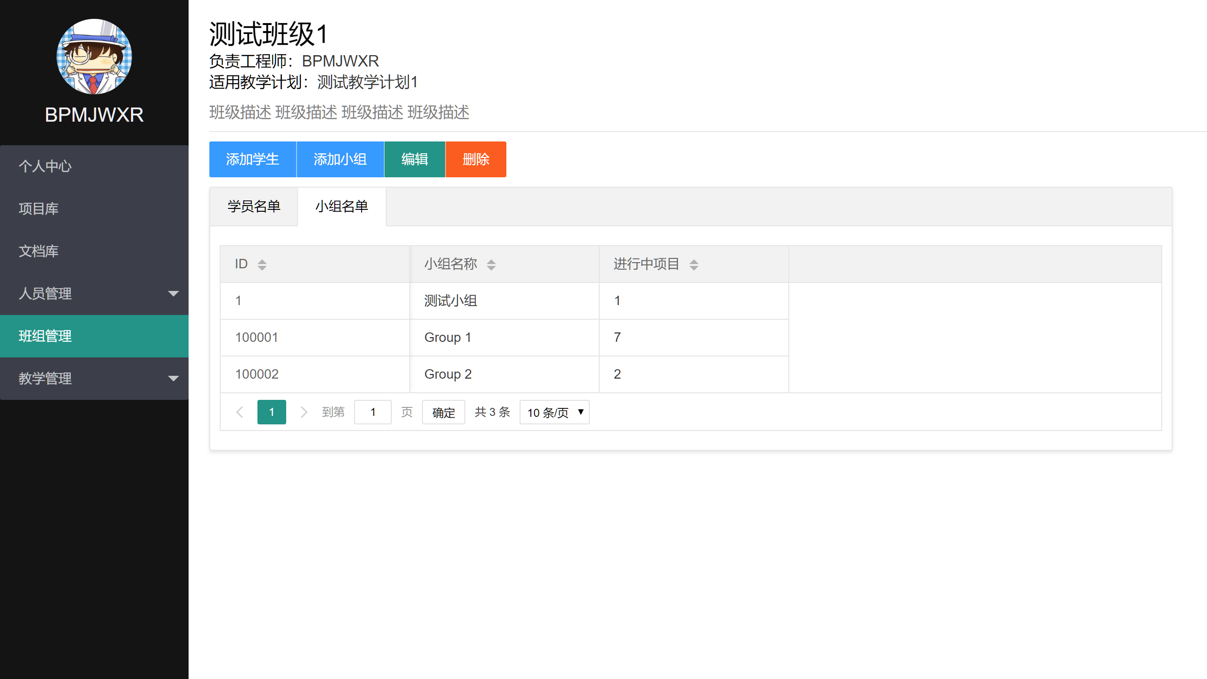
班级信息 – 小组列表

Slide 50
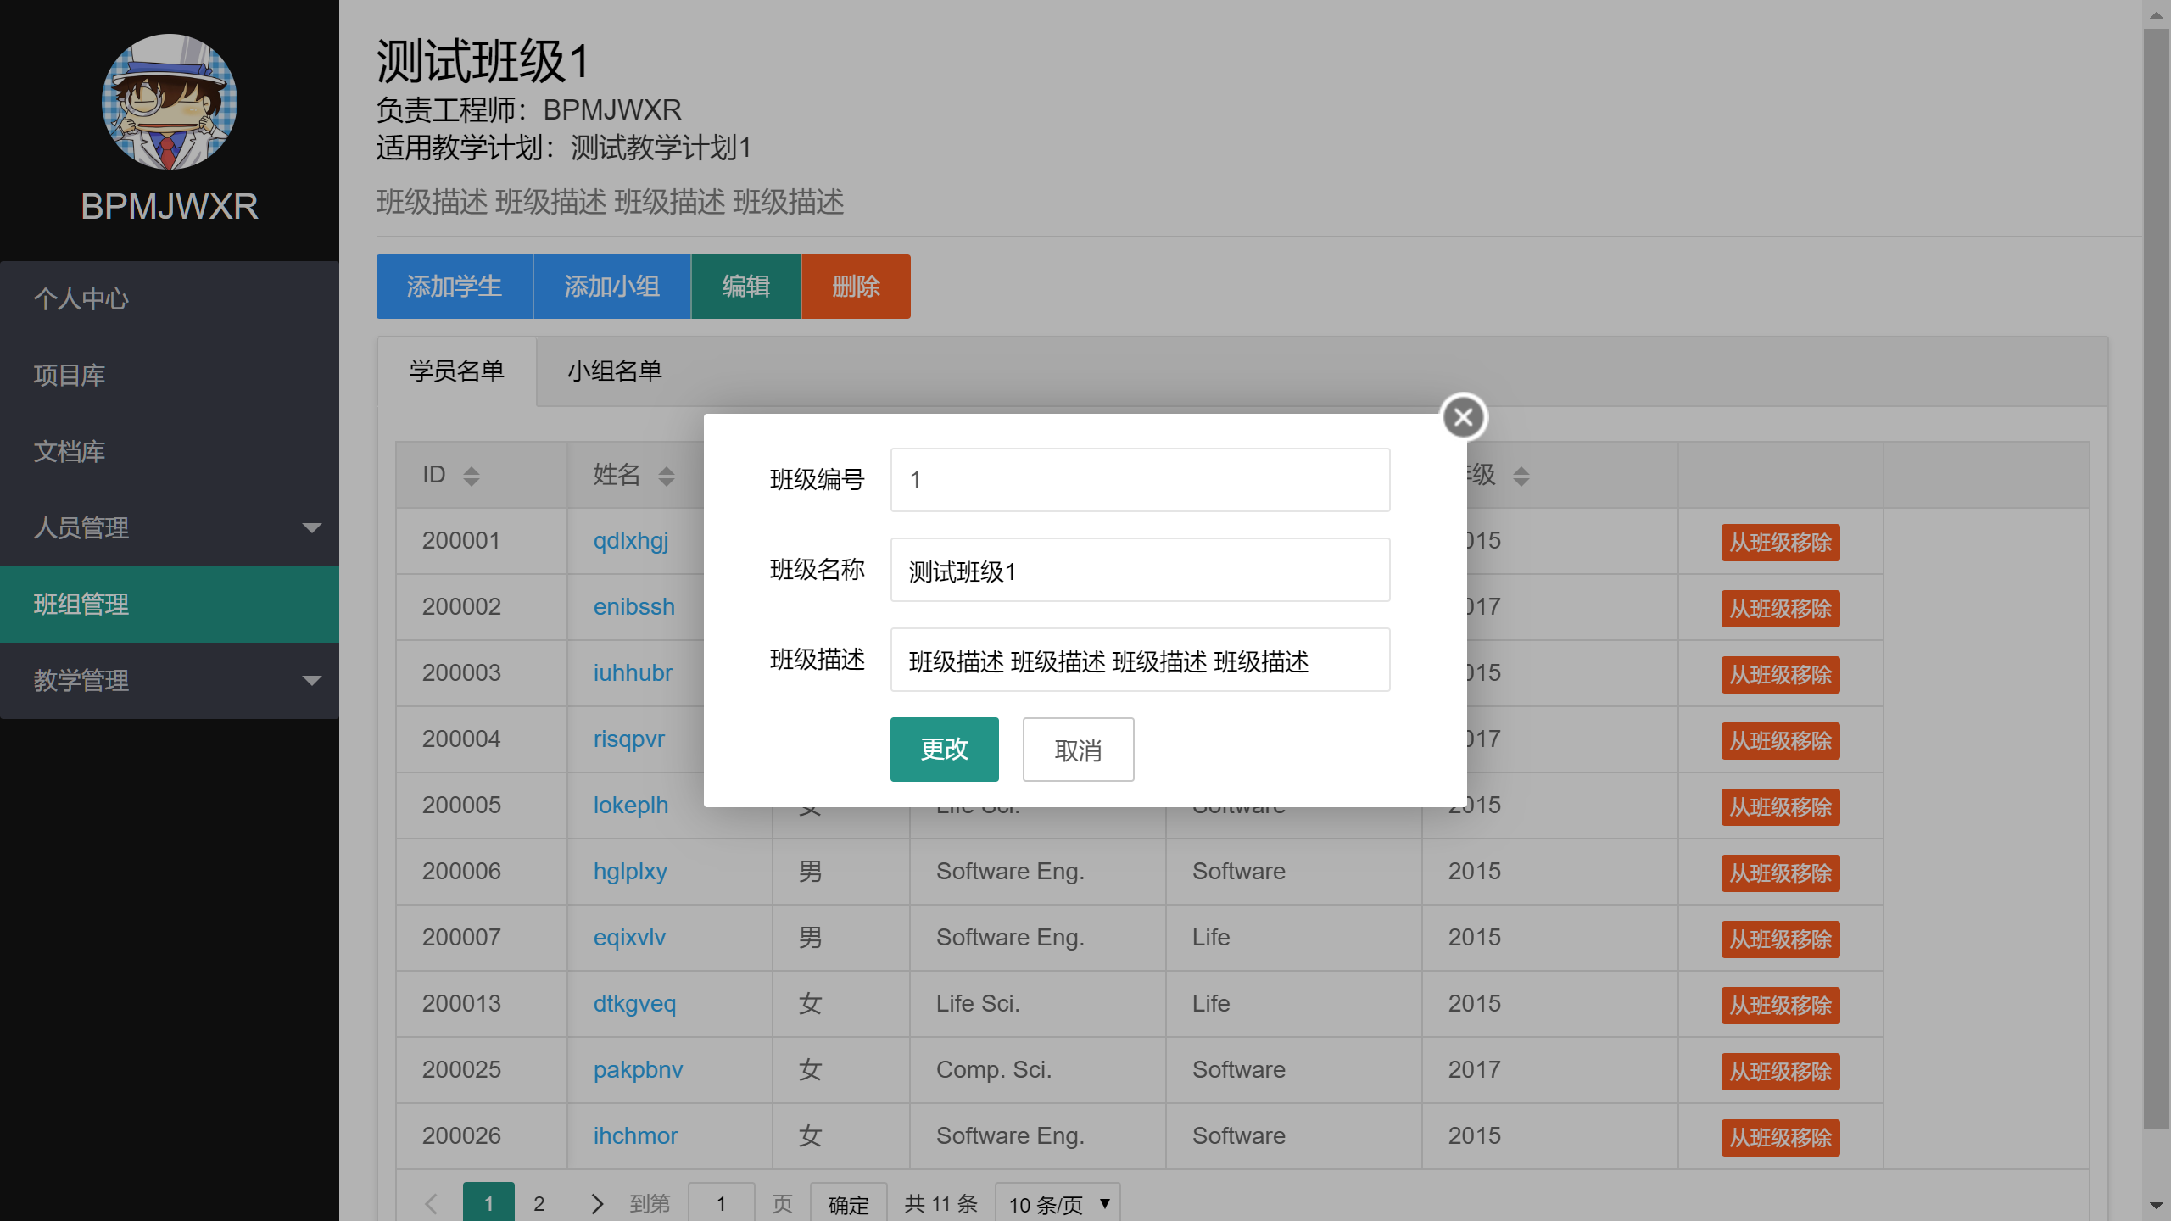
班级信息编辑

Slide 51
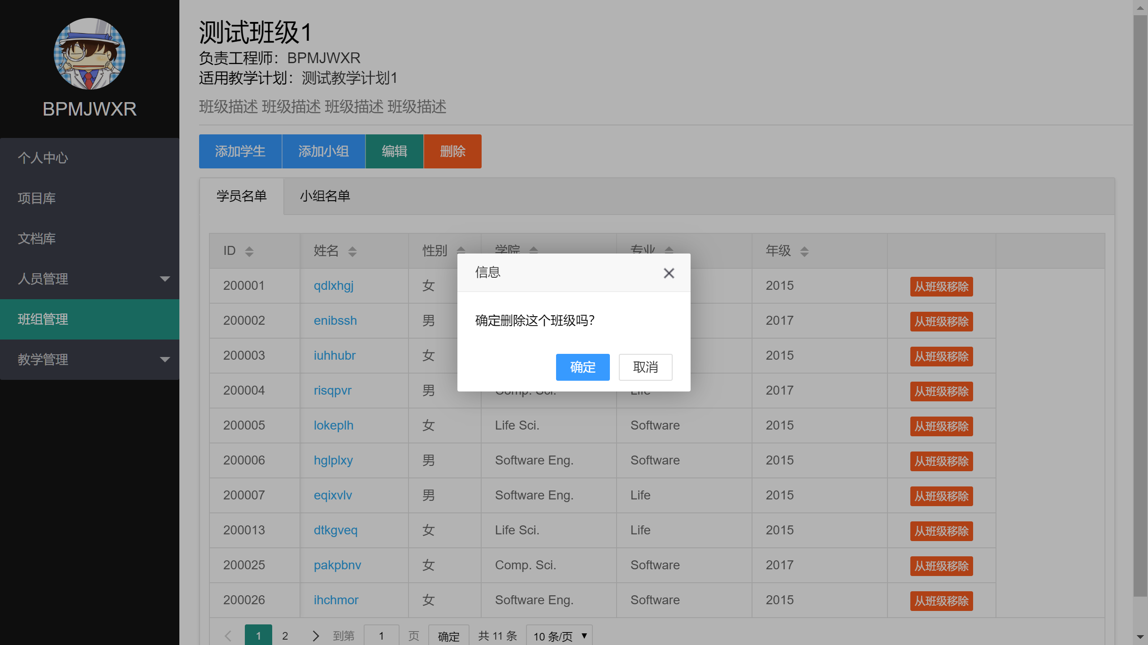
删除班级

Slide 52
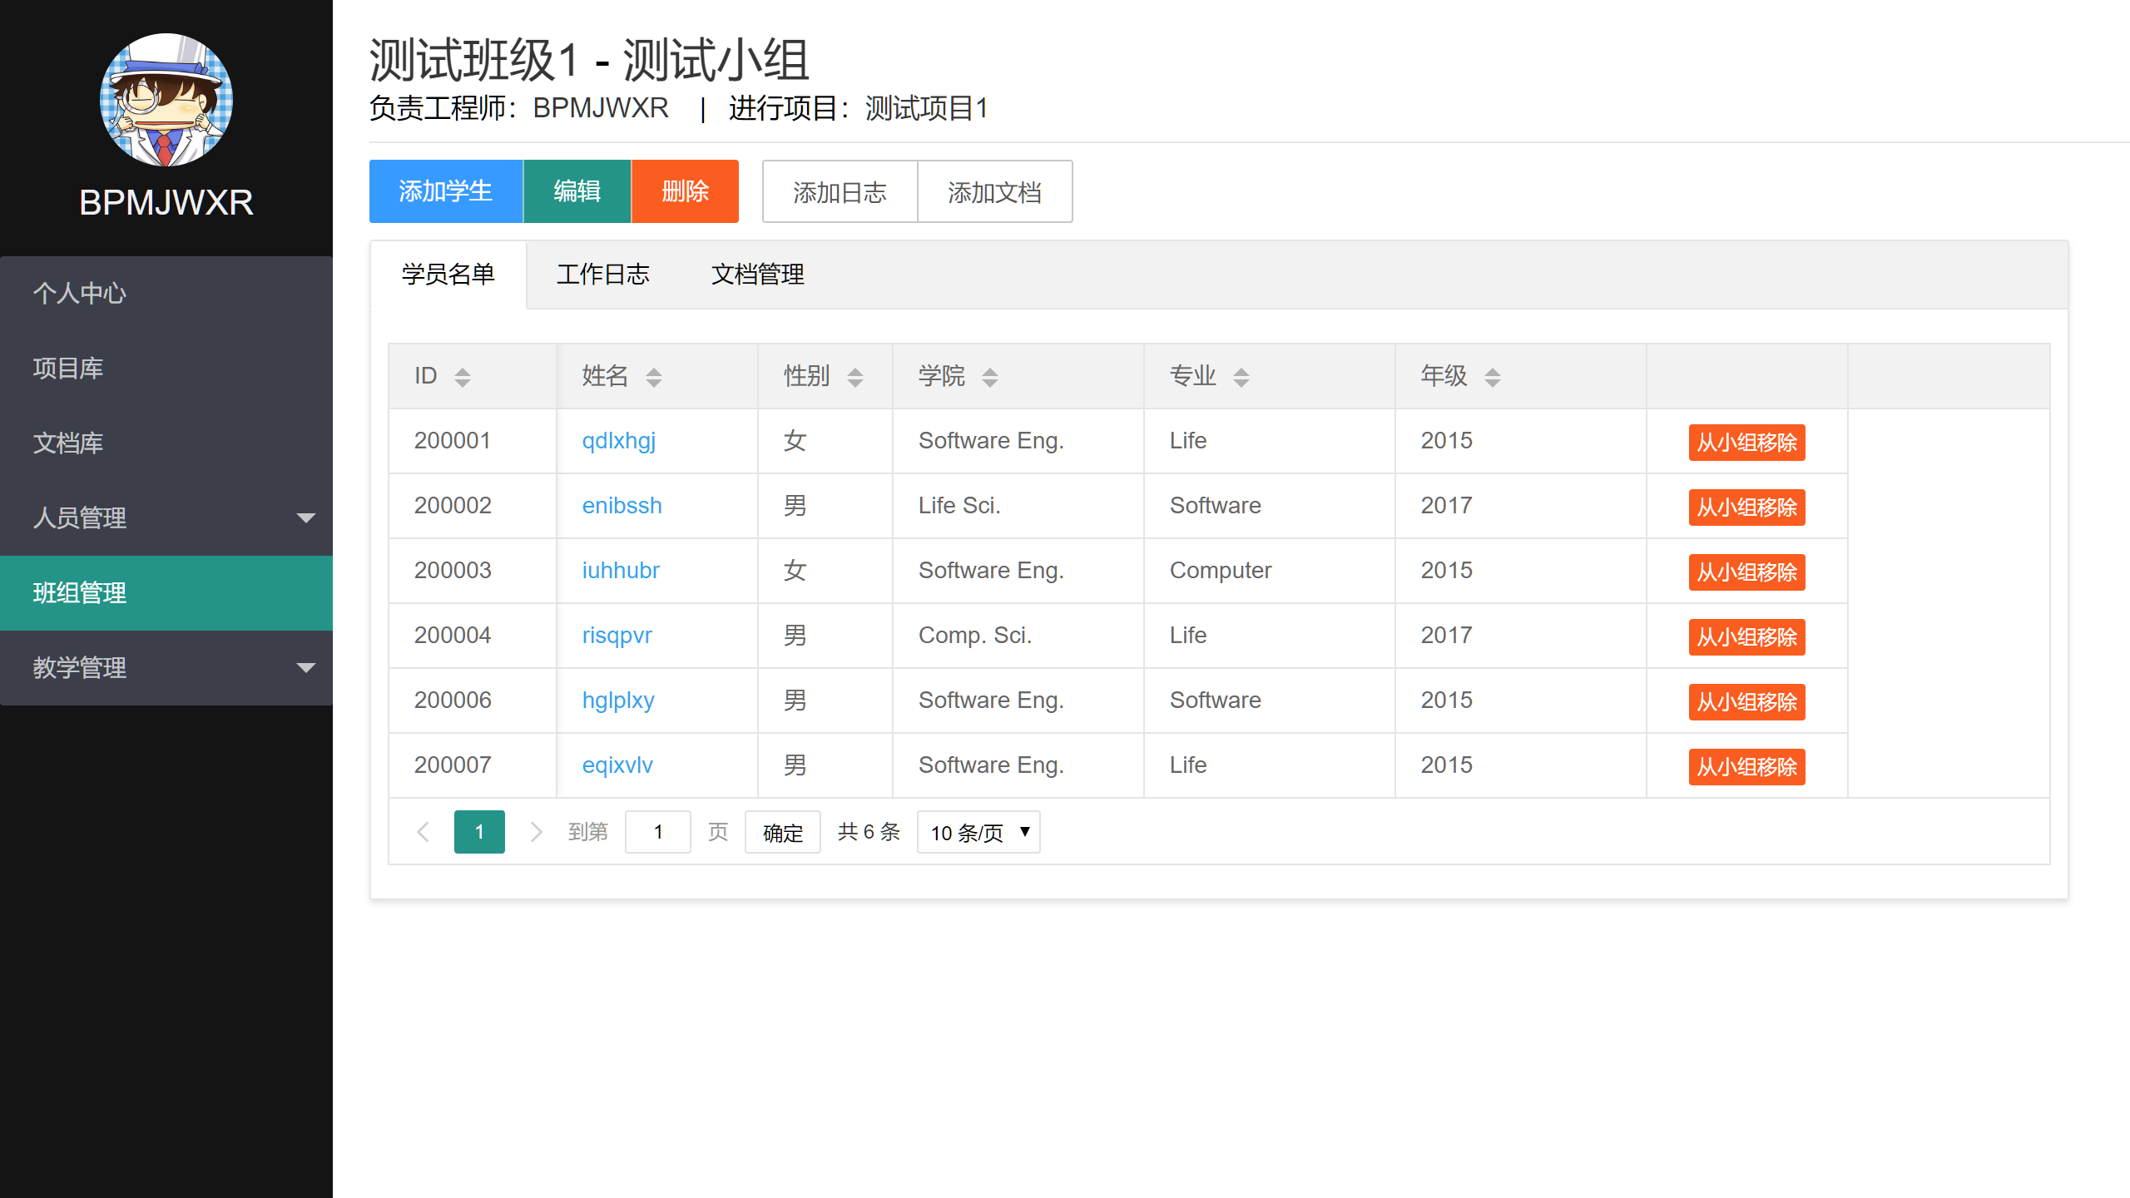
小组信息查看 - 学生名单

Slide 53
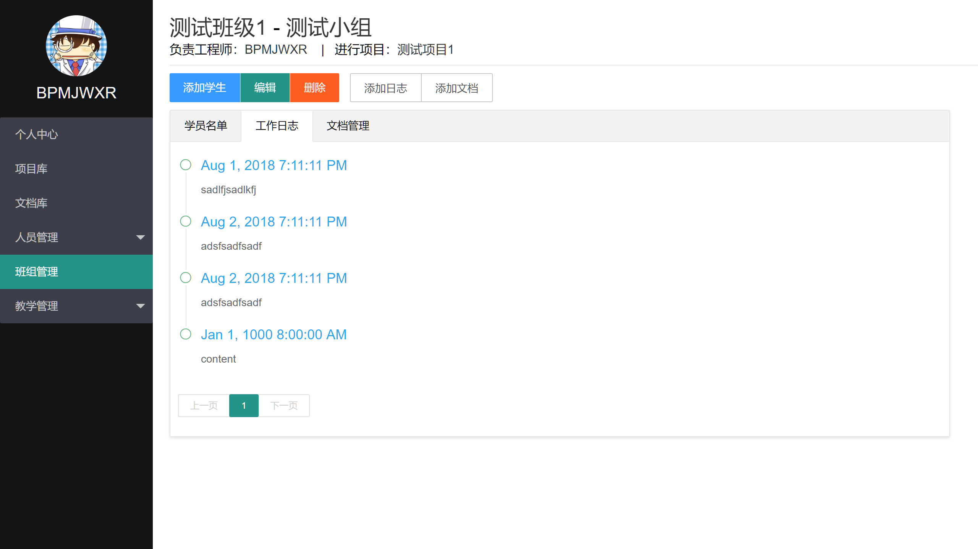
小组信息查看 – 日志

Slide 54
小组信息查看 – 日志

Slide 55
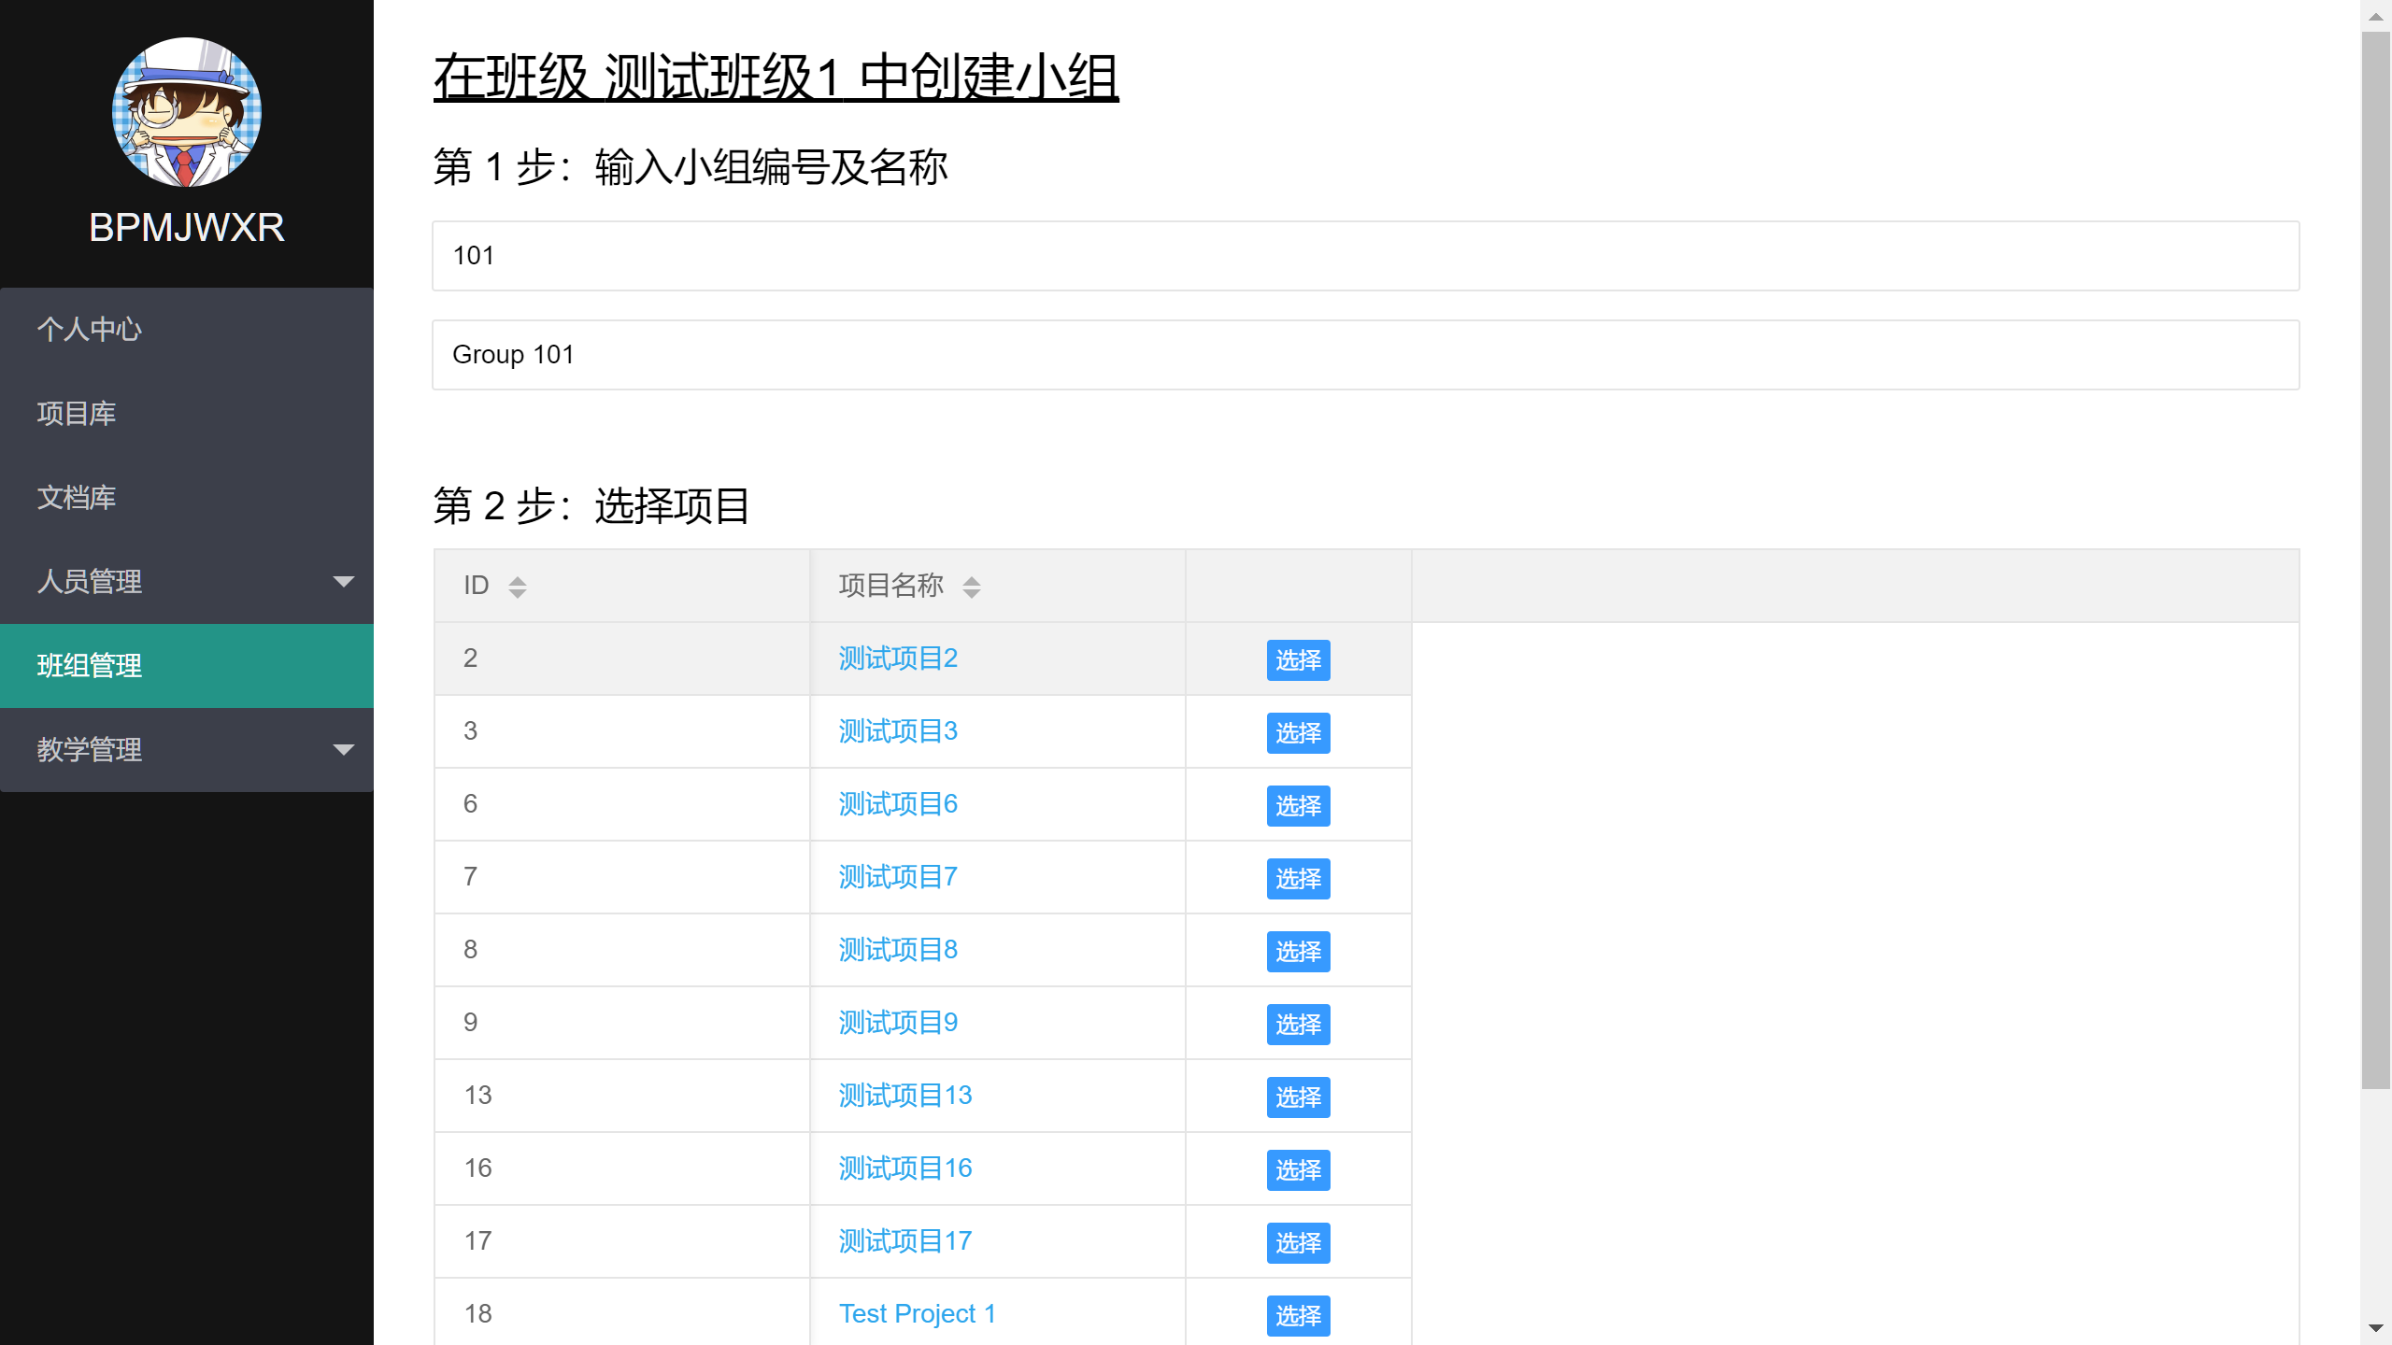
创建项目

Slide 56
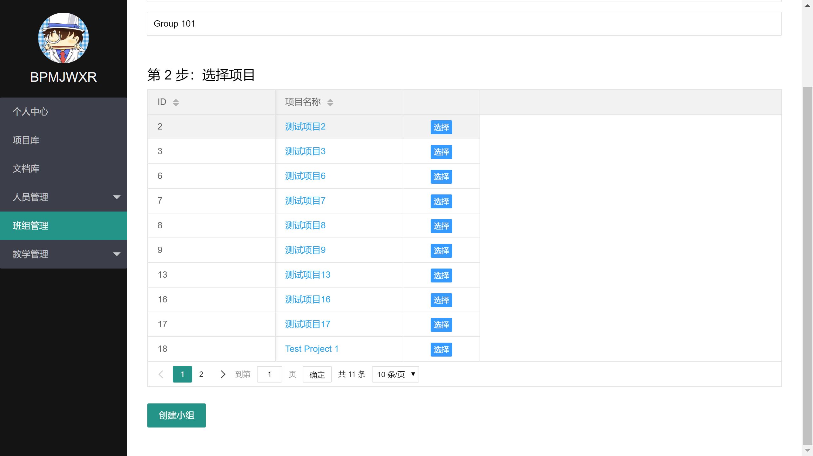
创建项目

Slide 57
功能模块
项目库管理 | 项目库展示
 | 项目添加
 | 项目审批
 | 项目库管理
文档库管理 | 文档库展示
 | 文档添加
学员、班级管理 | 录入学员(批量、单个)
 | 班级管理(增删改查)
 | 学员分班
 | 班级学员分组
 | 学员生成登录帐号
工程师核心 | 查看、创建、删除教学计划
 | 添加任务、制定时间
 | 学员文档评分
学员核心 | 查看教学计划、完成情况
 | 提交任务结果、上传文件

Slide 58
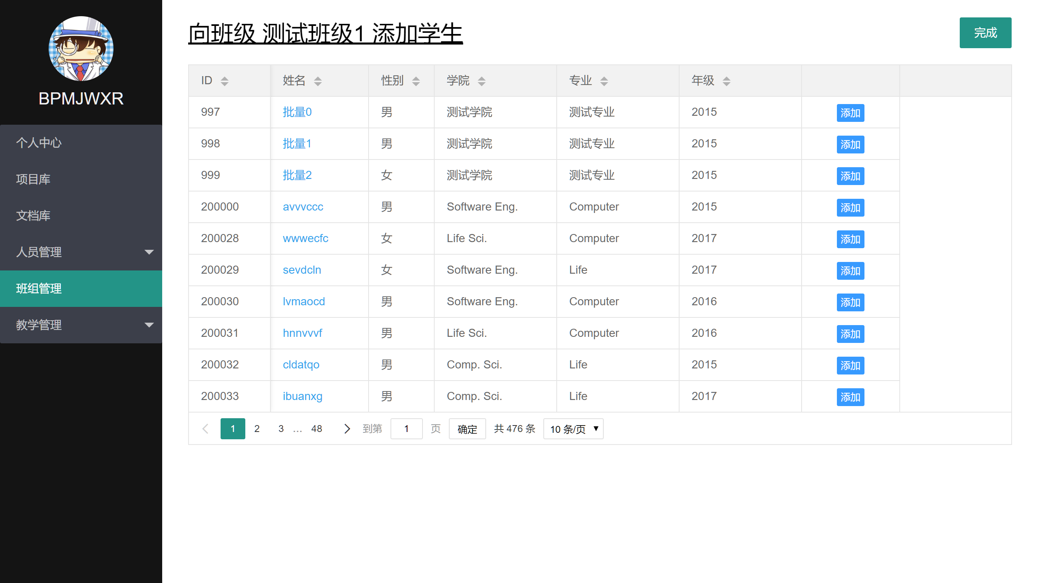
学员分班

Slide 59
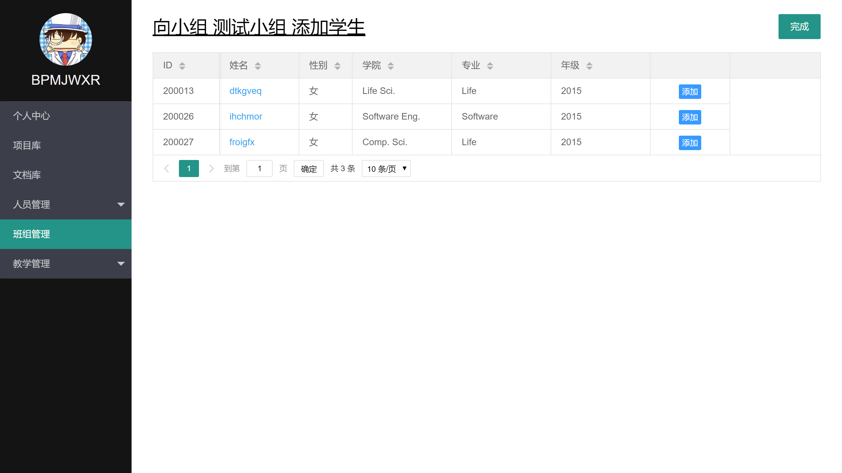
学员分组

Slide 60
功能模块
项目库管理 | 项目库展示
 | 项目添加
 | 项目审批
 | 项目库管理
文档库管理 | 文档库展示
 | 文档添加
学员、班级管理 | 录入学员(批量、单个)
 | 班级管理(增删改查)
 | 学员分班
 | 班级学员分组
 | 学员生成登录帐号
工程师核心 | 查看、创建、删除教学计划
 | 添加任务、制定时间
 | 学员文档评分
学员核心 | 查看教学计划、完成情况
 | 提交任务结果、上传文件

Slide 61
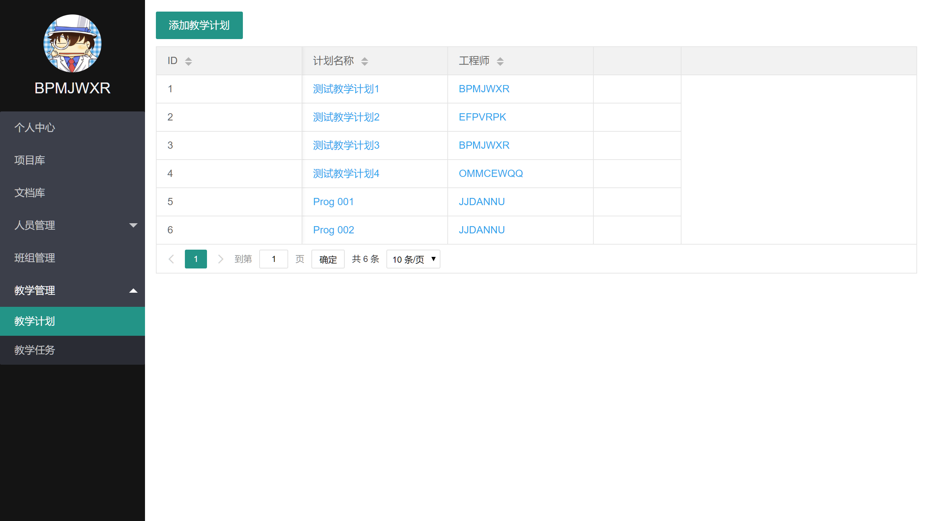
教学计划列表

Slide 62
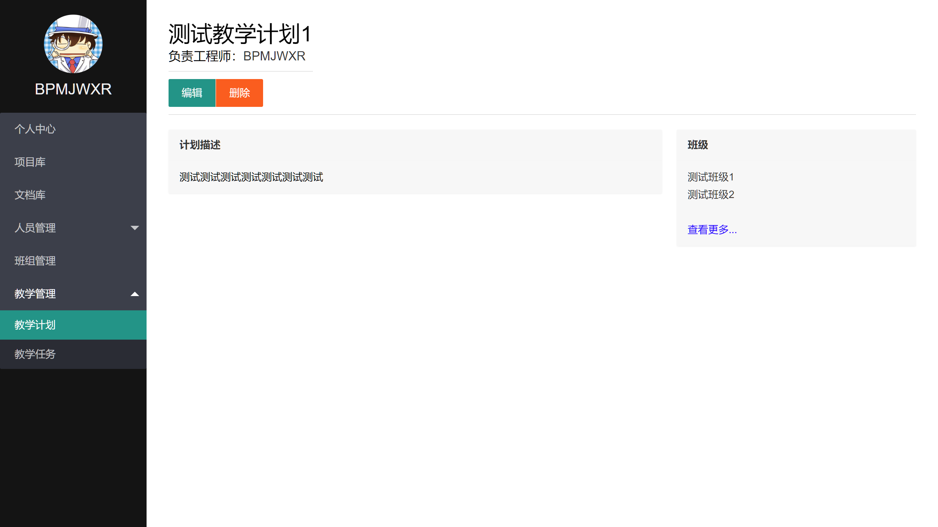
查看教学计划 – 删除

Slide 63
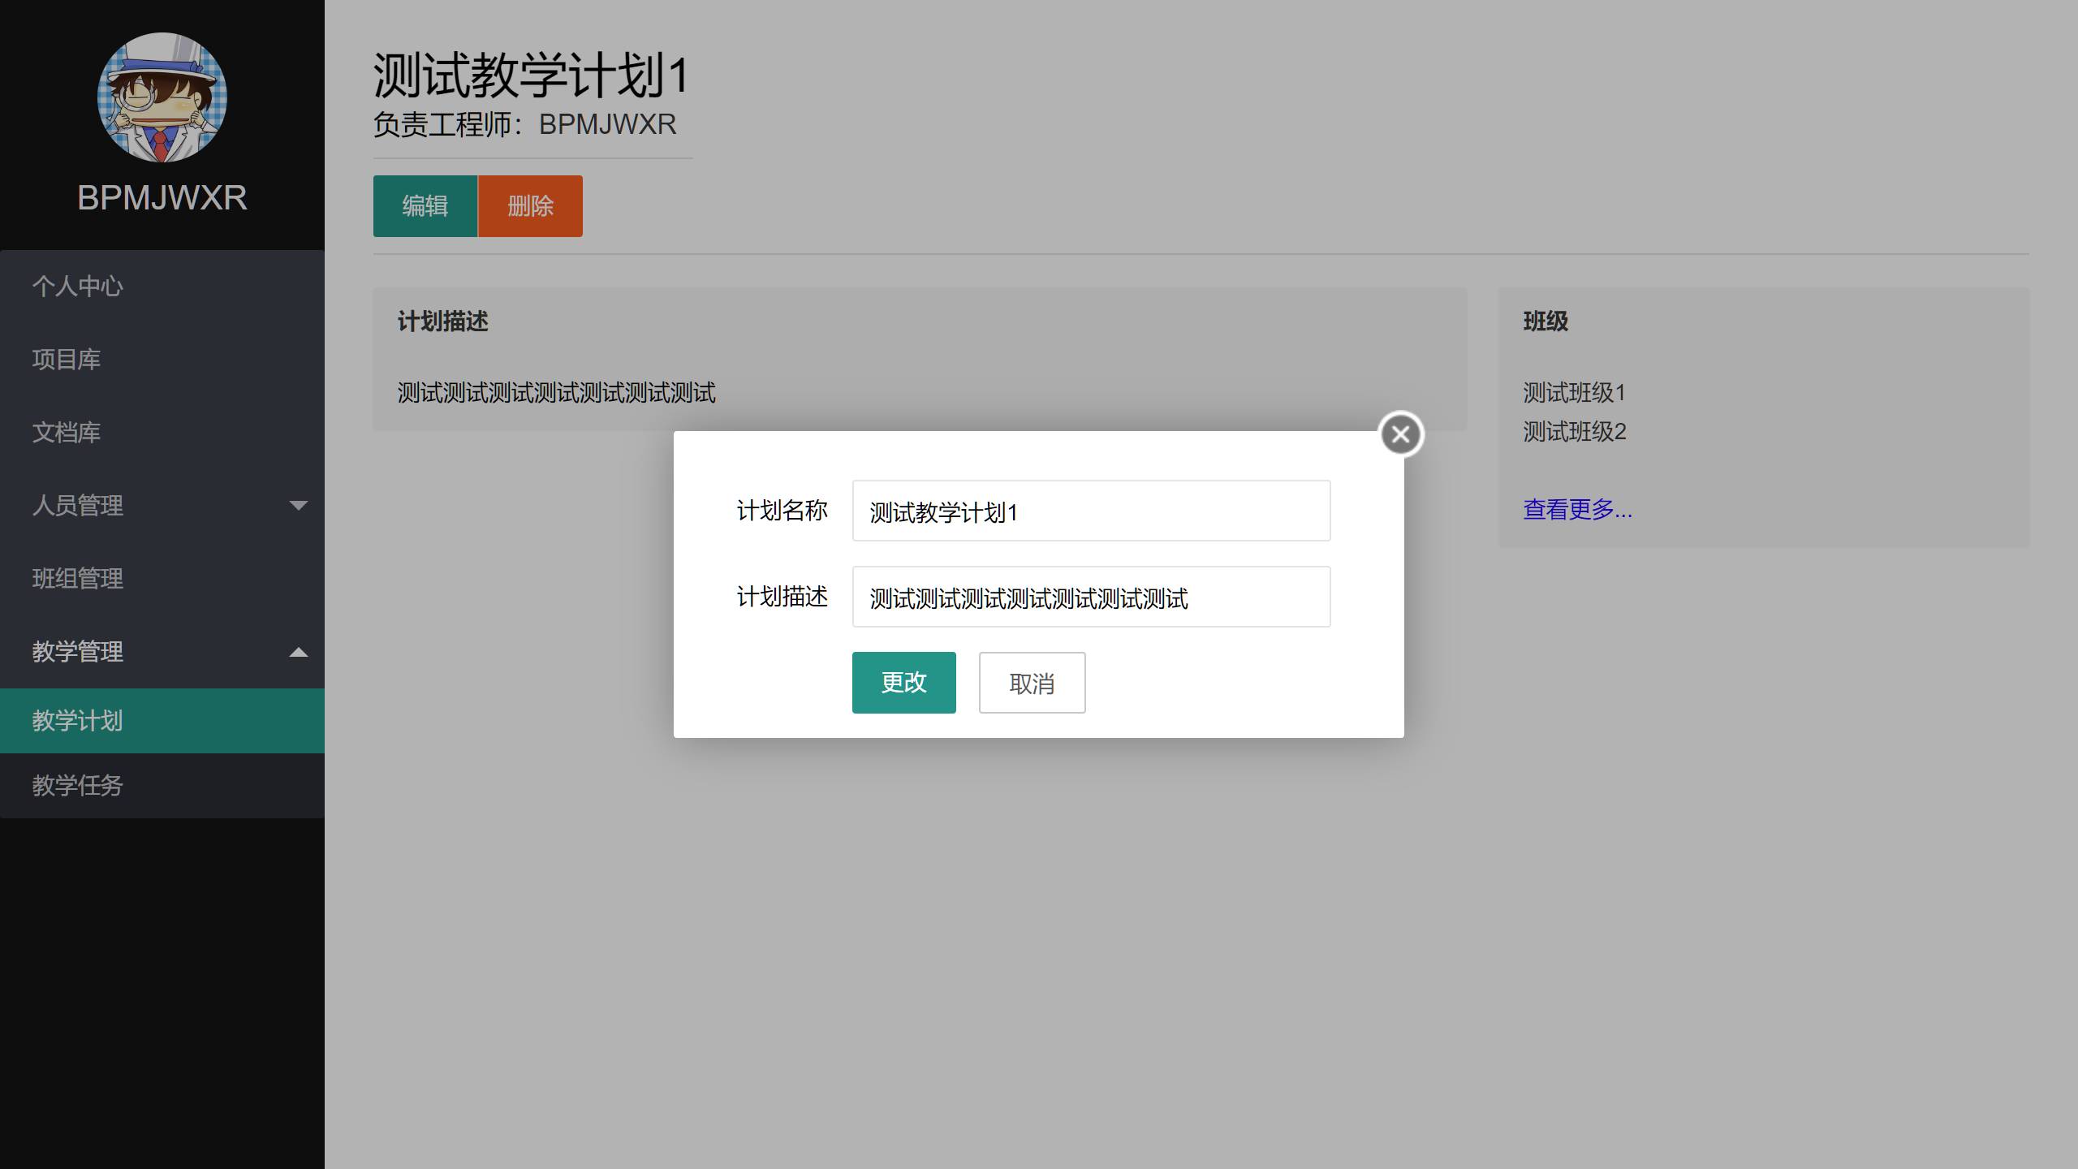
编辑教学计划

Slide 64
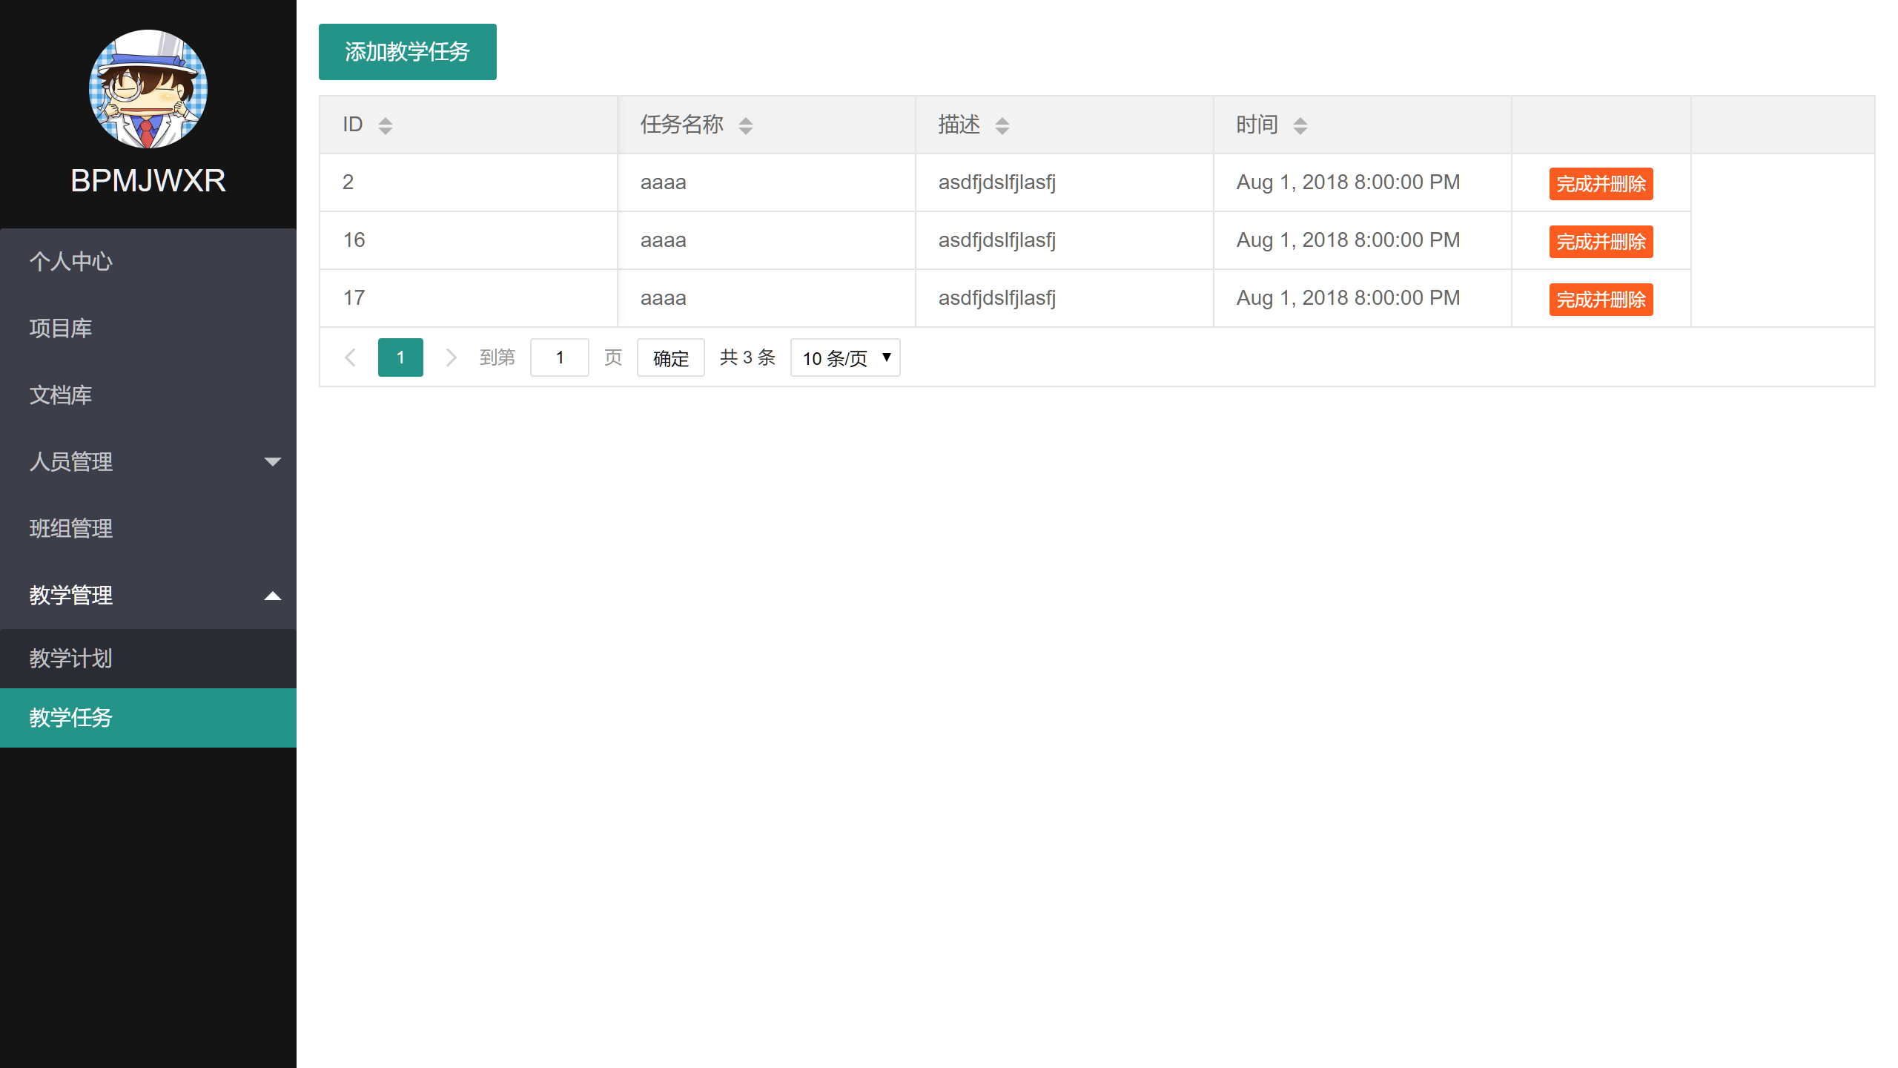
查看教学任务 - 删除

Slide 65
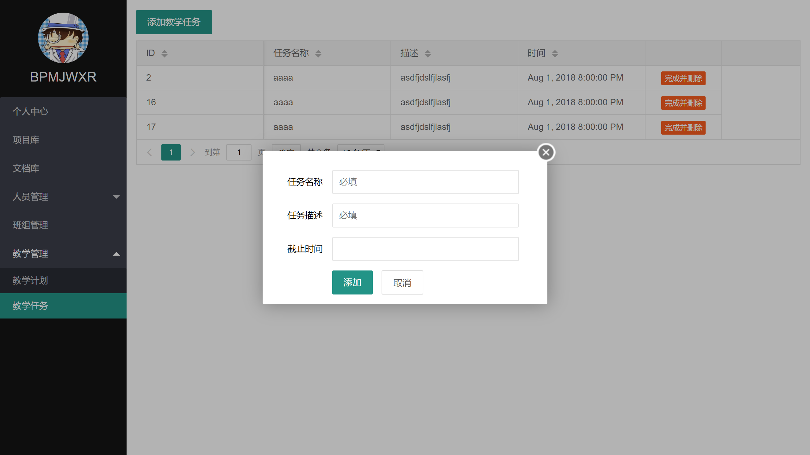
创建教学任务

Slide 66
功能模块
项目库管理 | 项目库展示
 | 项目添加
 | 项目审批
 | 项目库管理
文档库管理 | 文档库展示
 | 文档添加
学员、班级管理 | 录入学员(批量、单个)
 | 班级管理(增删改查)
 | 学员分班
 | 班级学员分组
 | 学员生成登录帐号
工程师核心 | 查看、创建、删除教学计划
 | 添加任务、制定时间
 | 学员文档评分
学员核心 | 查看教学计划、完成情况
 | 提交任务结果、上传文件

Slide 67
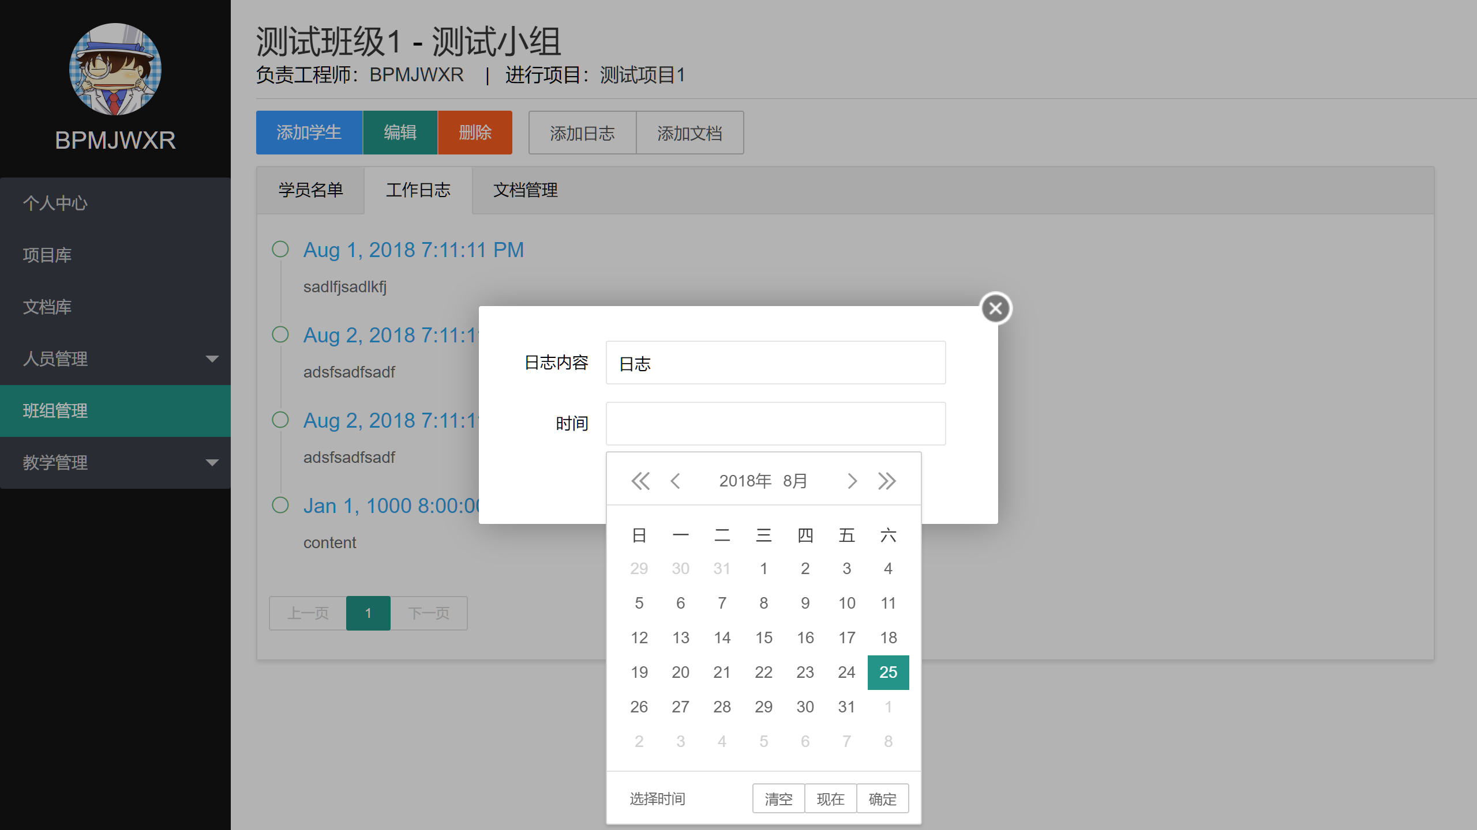
新增日志

Slide 68
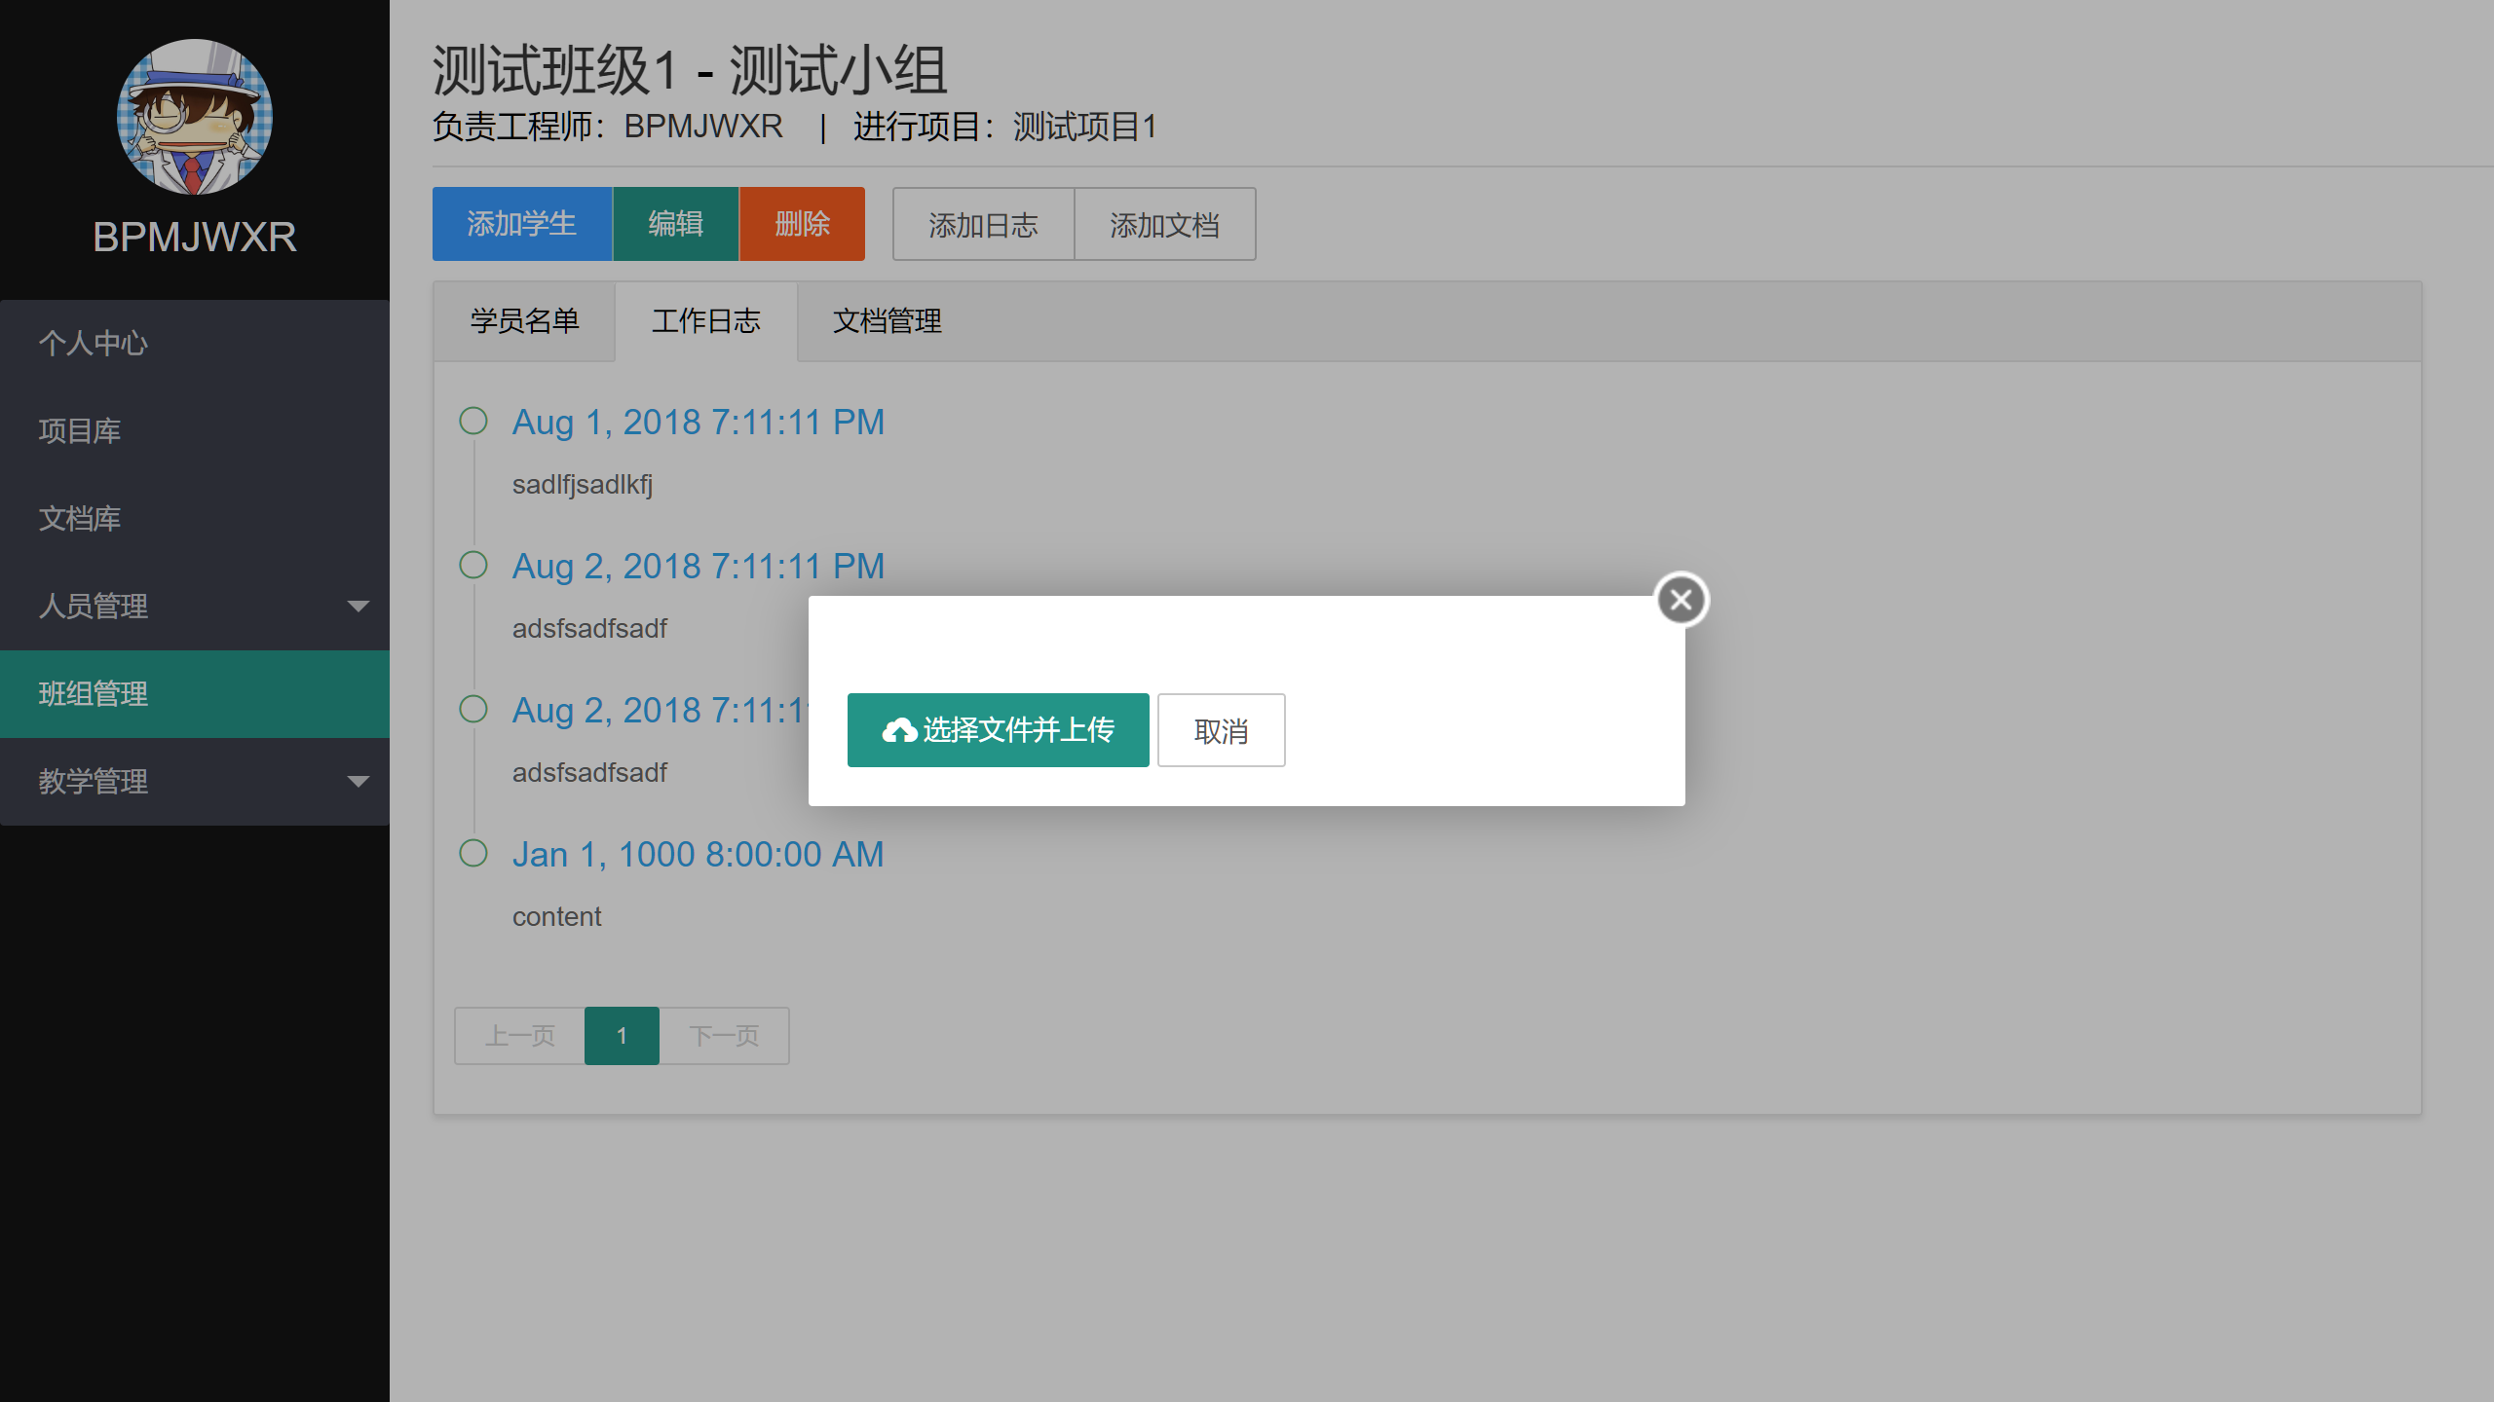
上传文件

